Slide 1
LICEO ARTISTICO SABATINI-MENNA
Disciplina Biennio LABOR. ARTISTICO A.S 2021/2022
La I B…. stupisce con le MASCHERE

Slide 2
COME ABBIAMO FATTO A CREARE LE NOSTRE MASCHERE?

Slide 3
«Il bozzetto creativo» la nostra partenza.
La rappresentazione di un’idea e la sensibilità artistica che si concretizzano con la tecnica…………………..il resto.
Benvenuti al Liceo Artistico Sabatini Menna
Creazione….

Slide 4
Il bozzetto creativo….

Slide 5
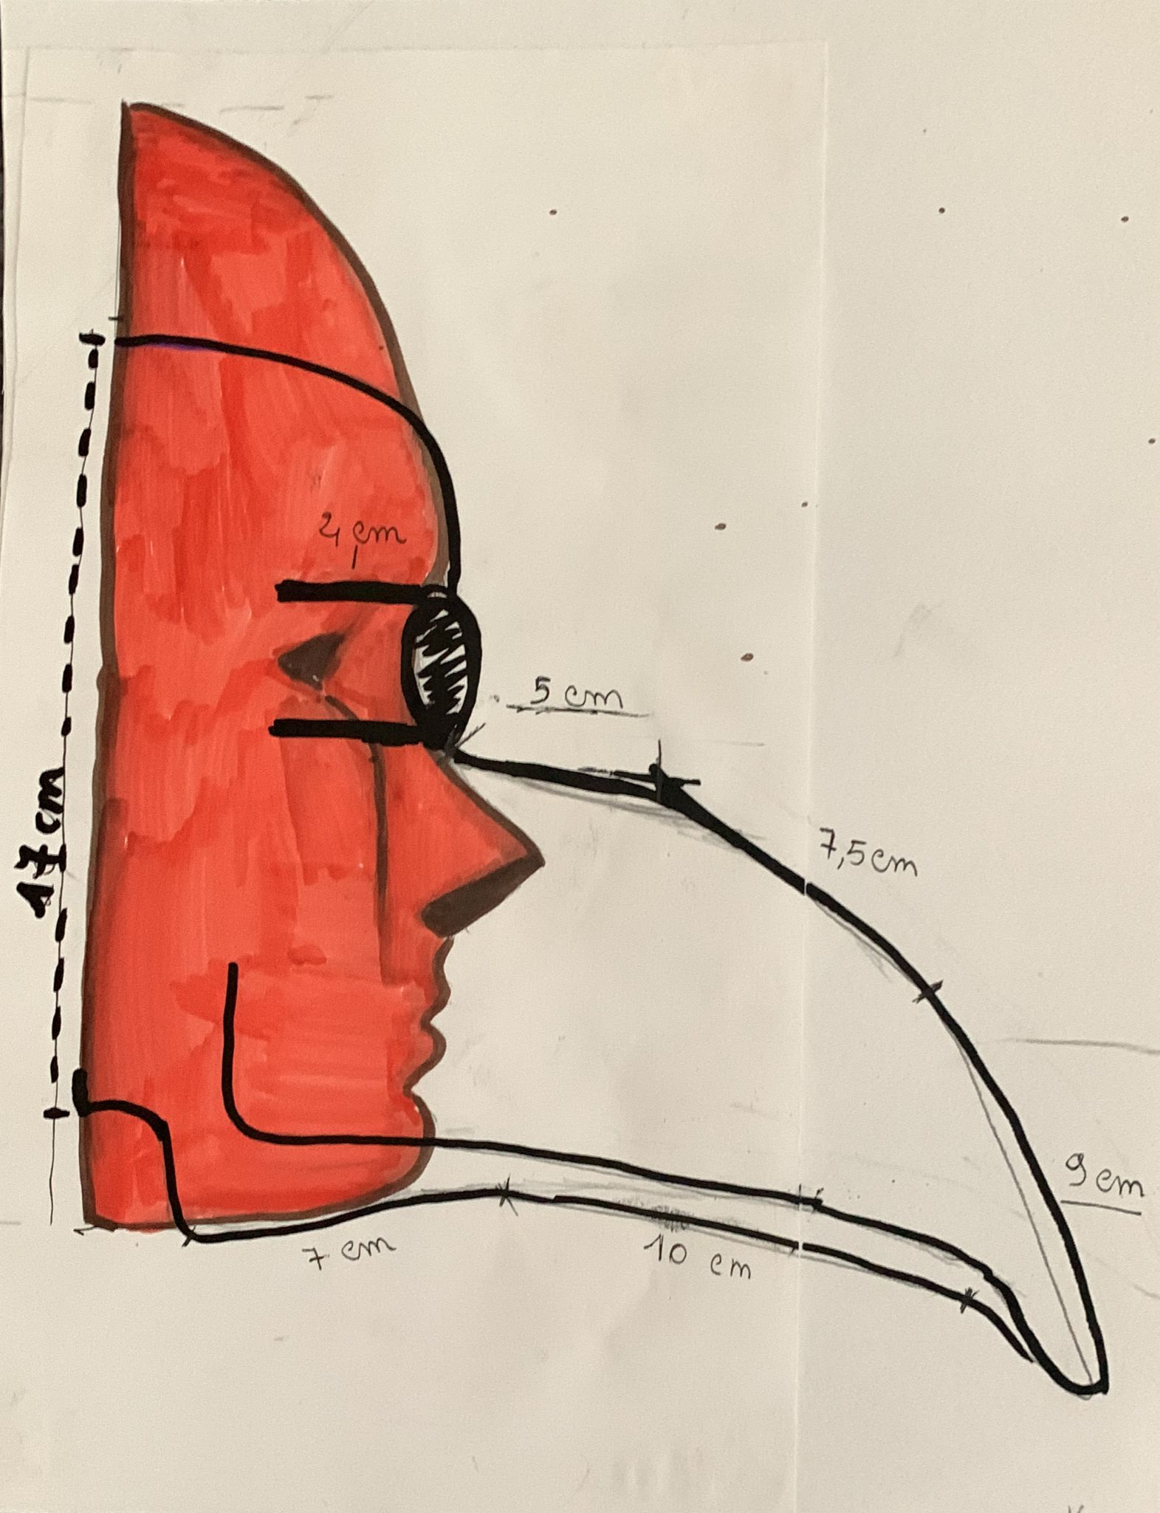
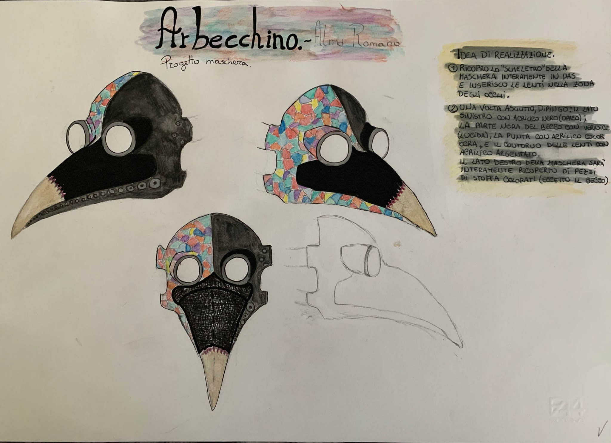
Il bozzetto creativo….

Slide 6
Poi abbiamo realizzato le nostre idee…

Slide 7
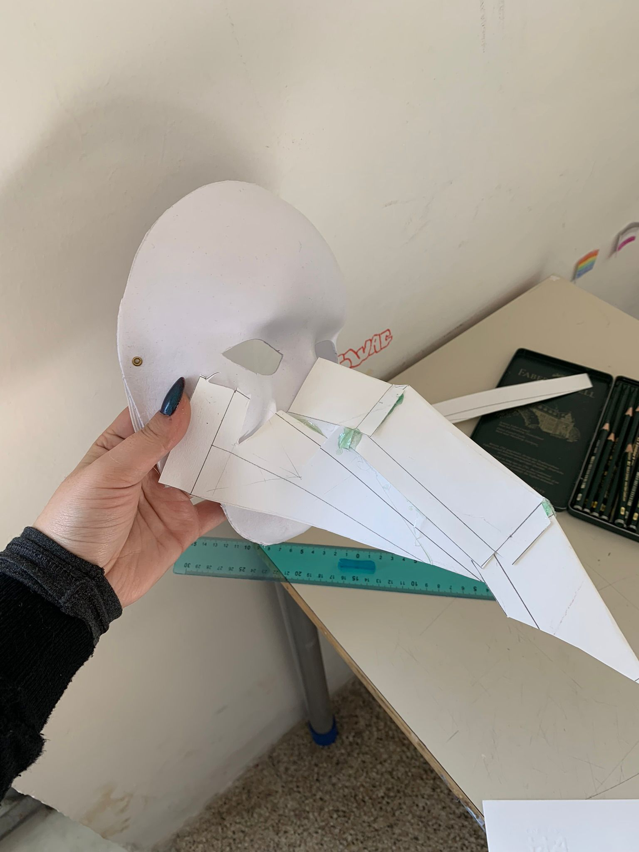
Creazione….
..realizzare per esempio un becco… in cartoncino

Slide 8
Creazione….

Slide 9
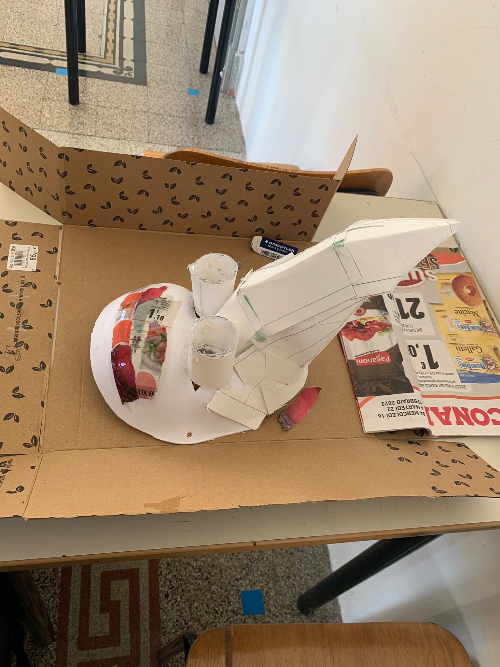
Creazione….

Slide 10
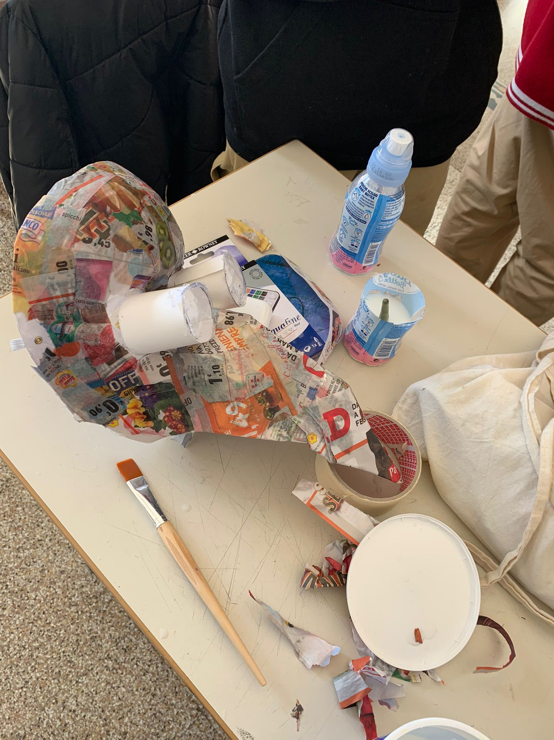
Creazione….
Con carta di riciclo e colla, è stata eseguita una prima base….

Slide 11
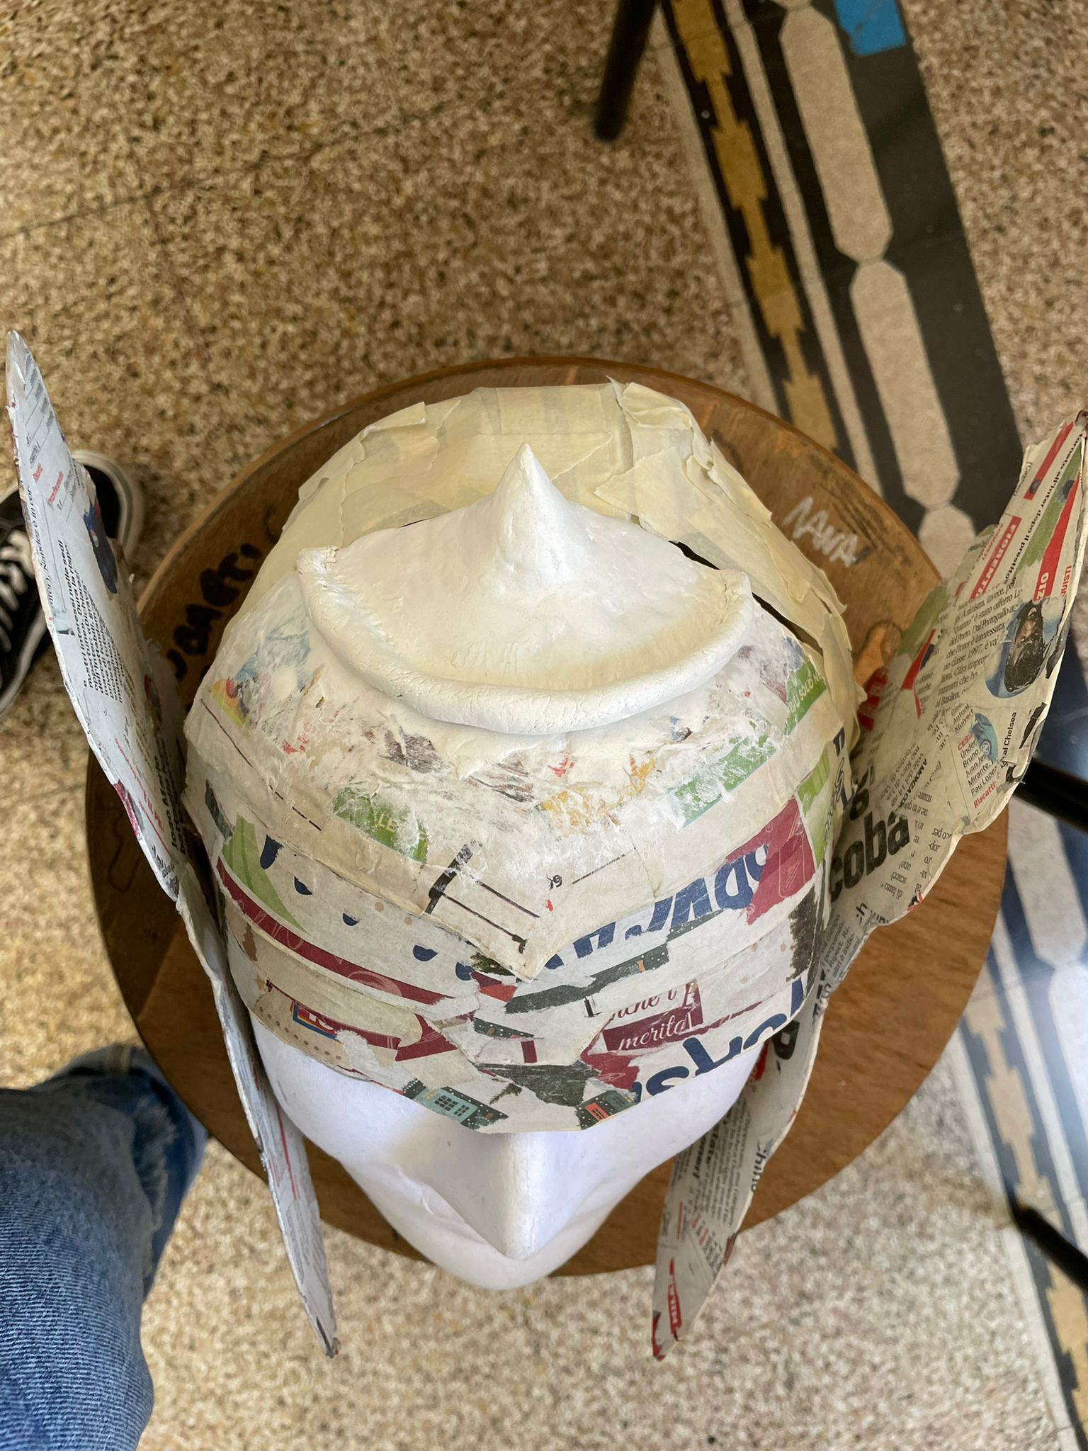
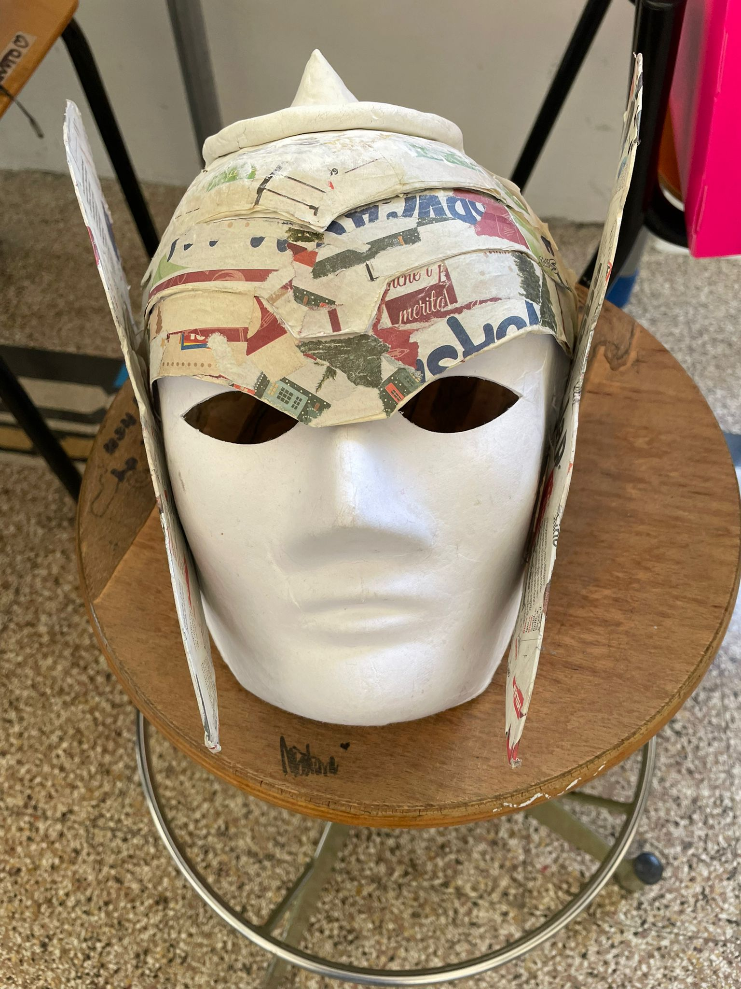
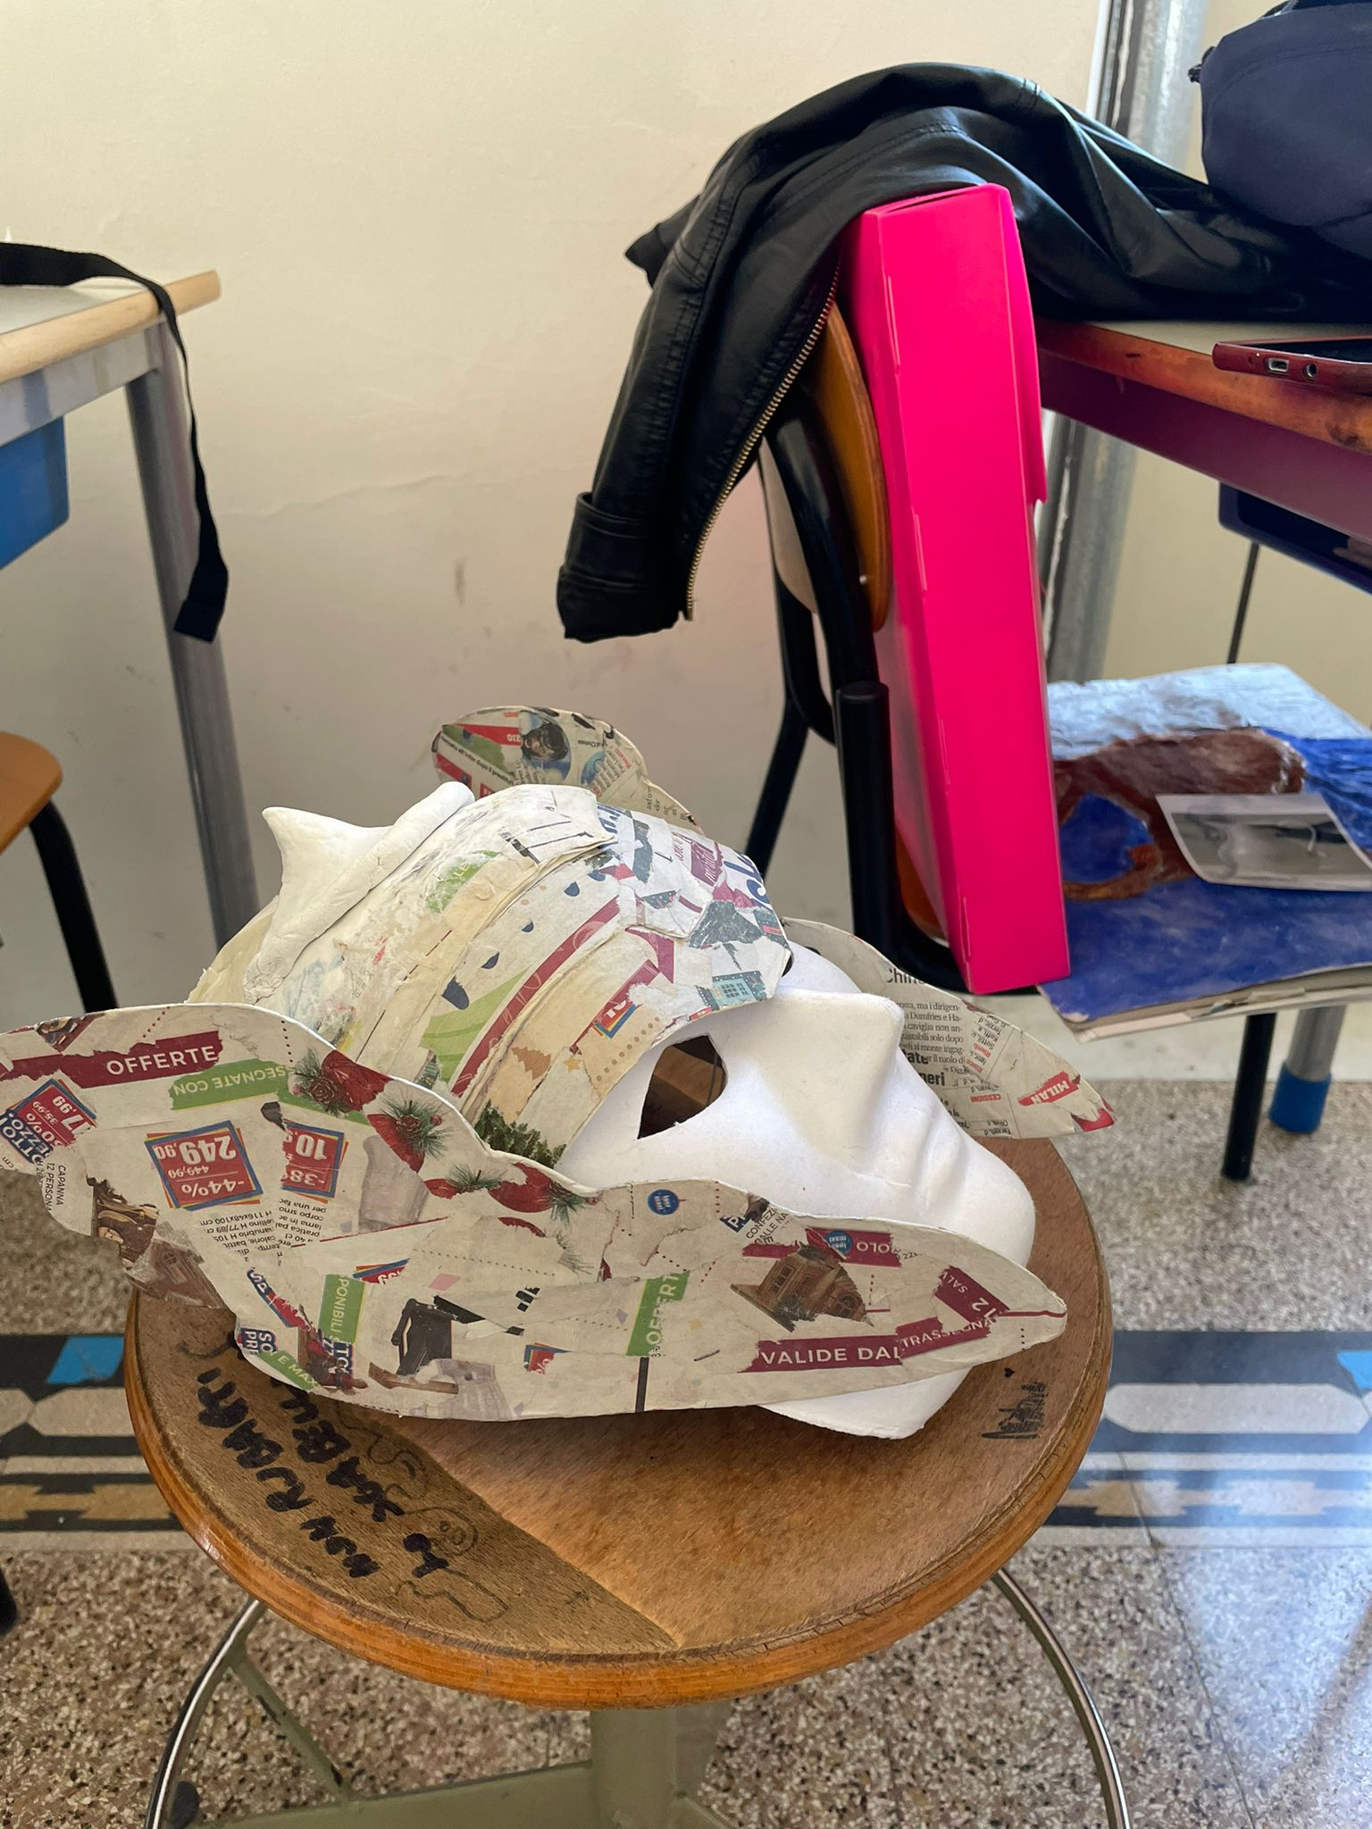
Creazione….
Con carta di riciclo e colla, è stata eseguita una prima base….

Slide 12
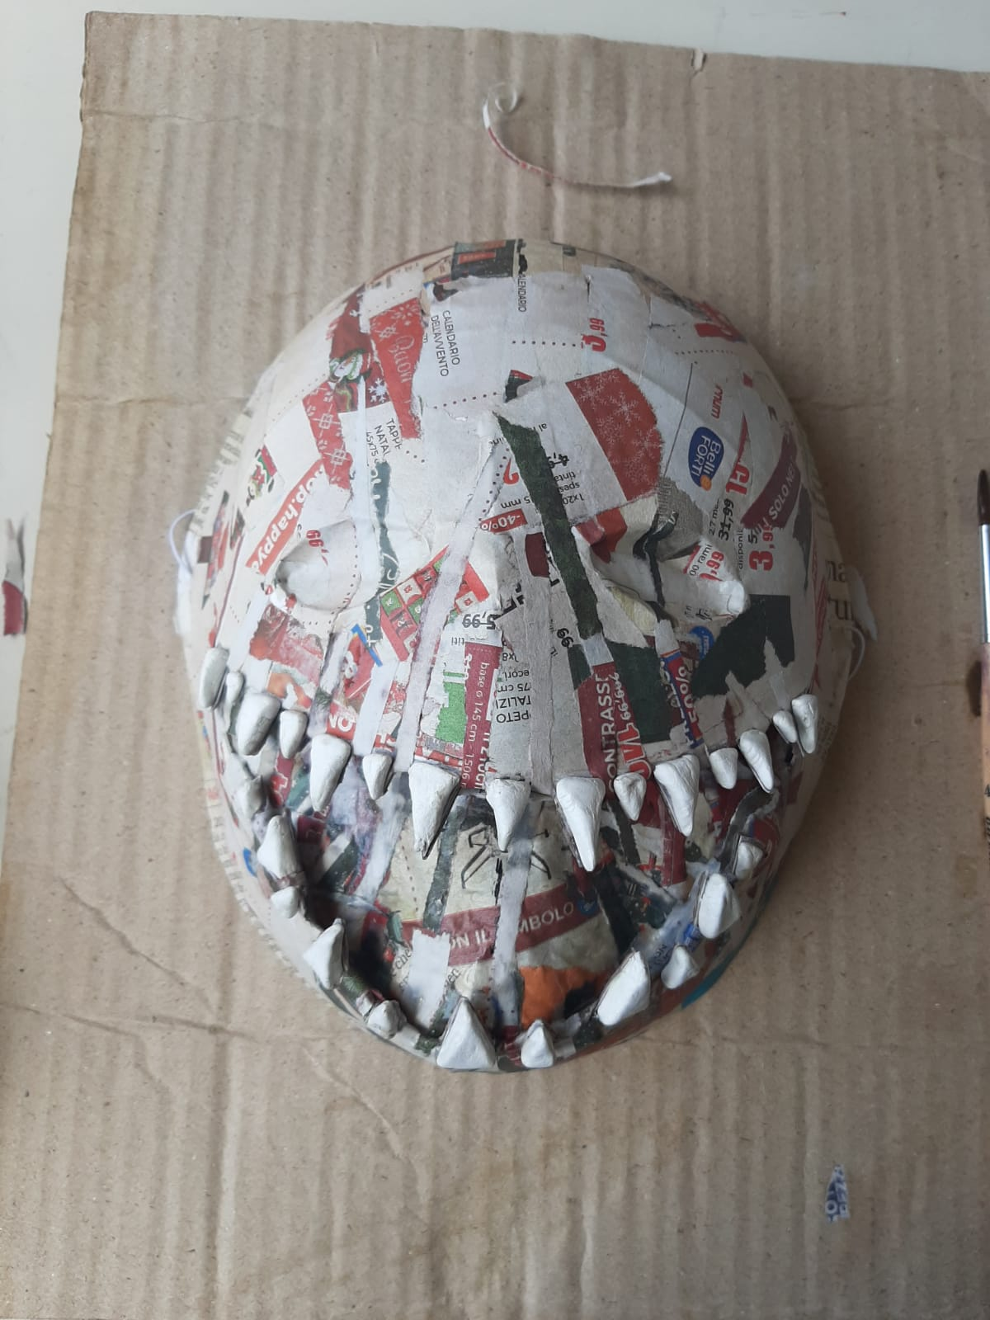
Creazione….
Con carta di riciclo e colla, è stata eseguita una prima base….

Slide 13
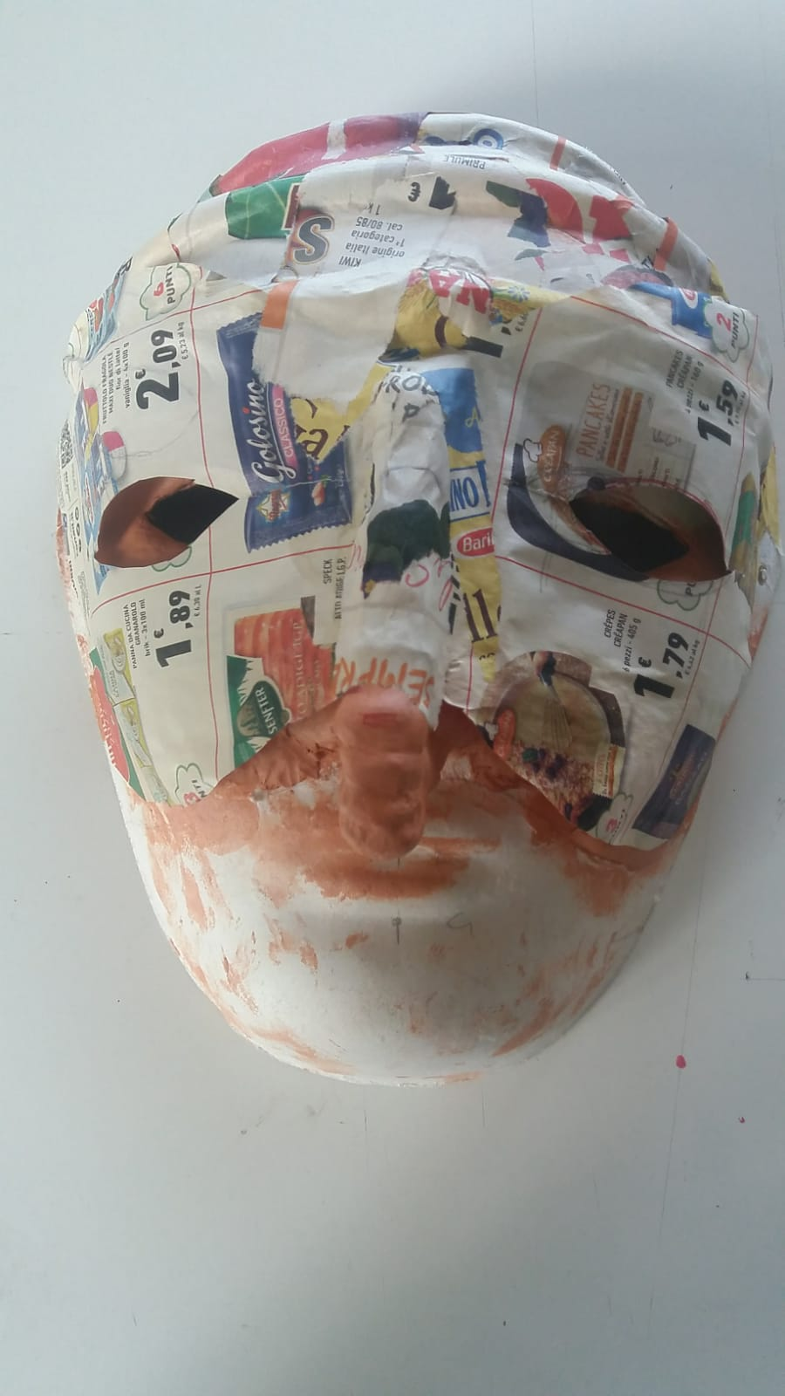
Creazione….
Con carta di riciclo e colla, è stata eseguita una prima base….

Slide 14
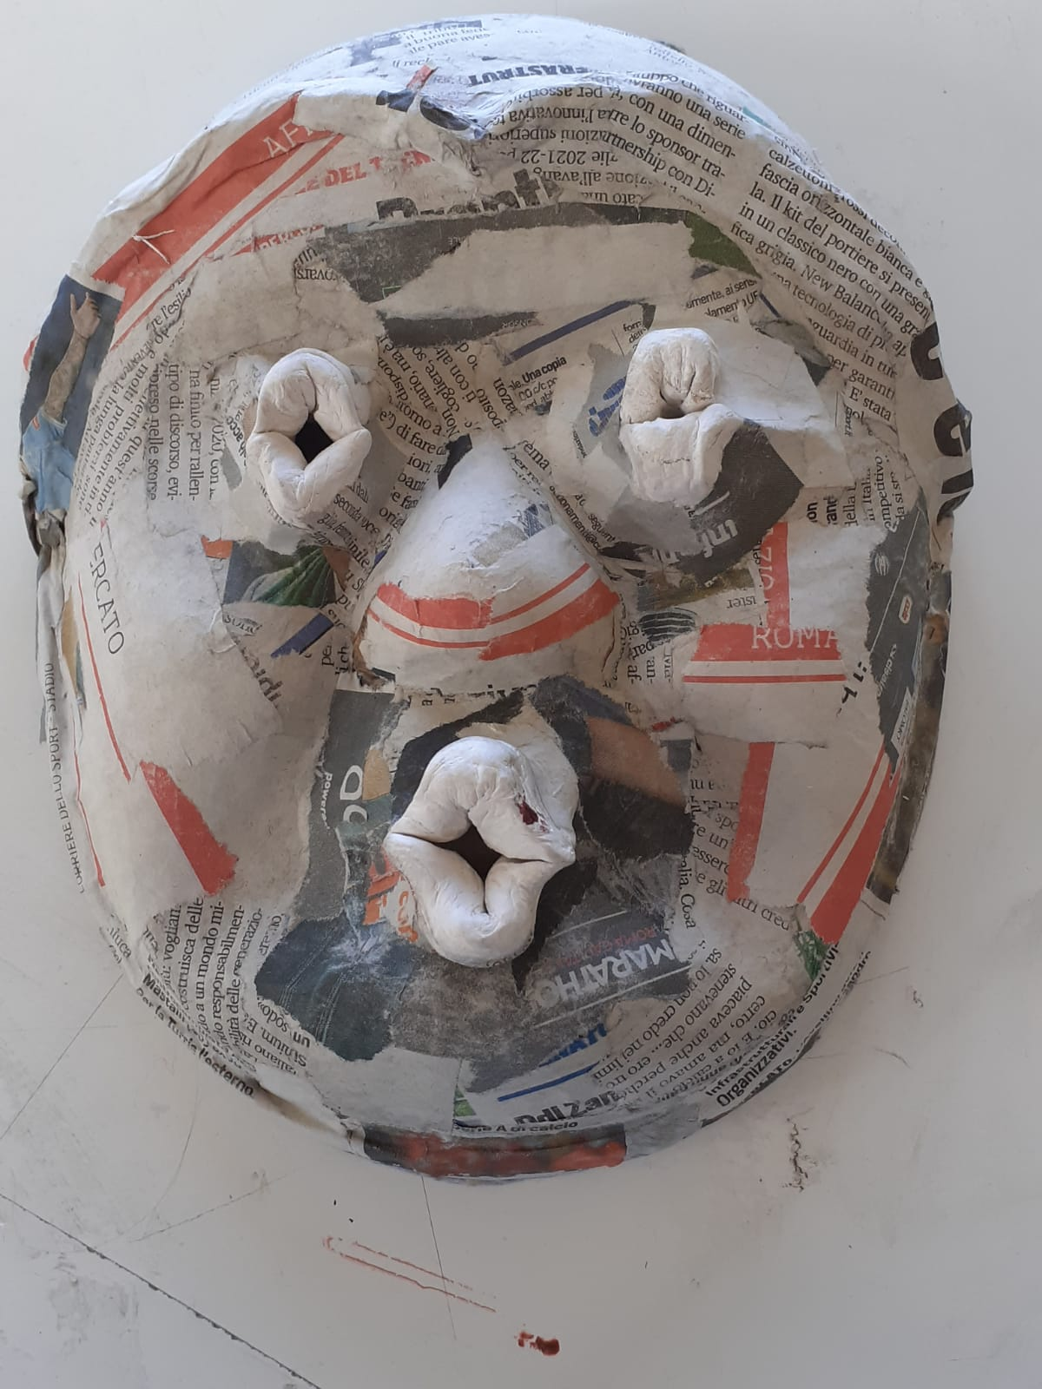
Creazione….
Con carta di riciclo e colla, è stata eseguita una prima base….

Slide 15
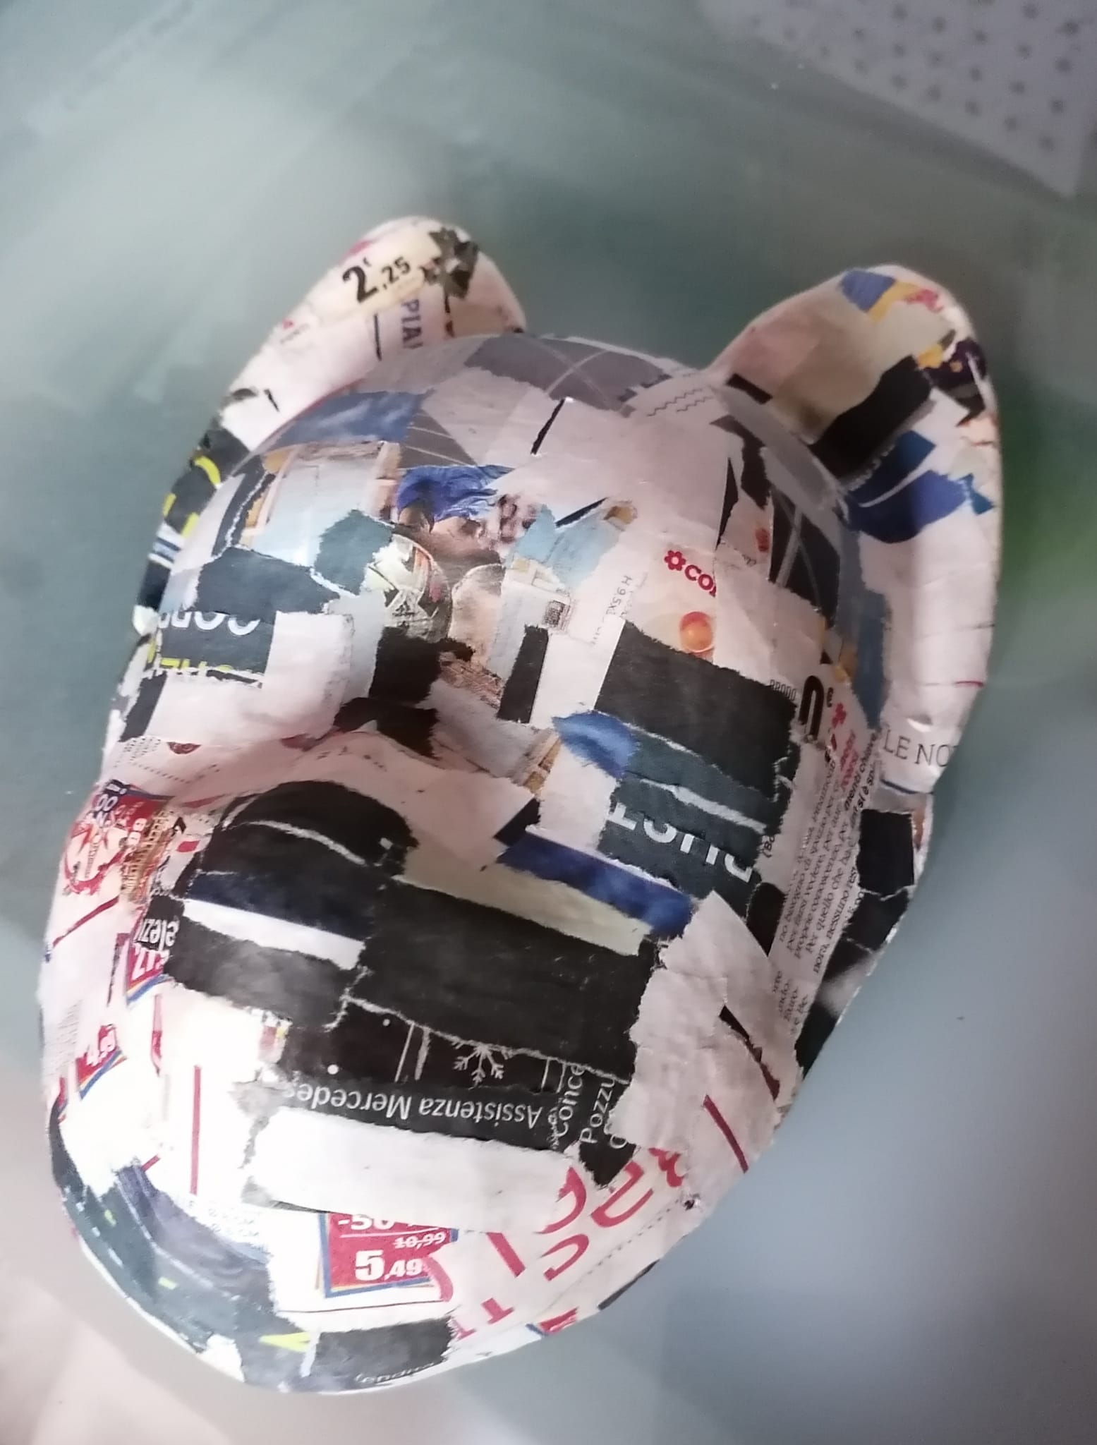
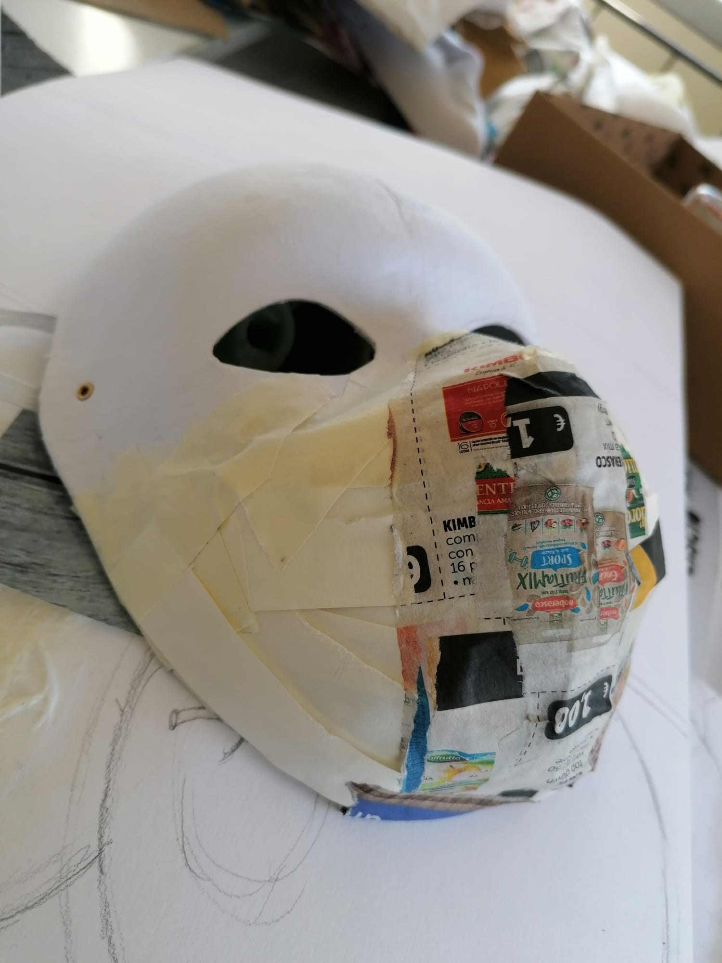
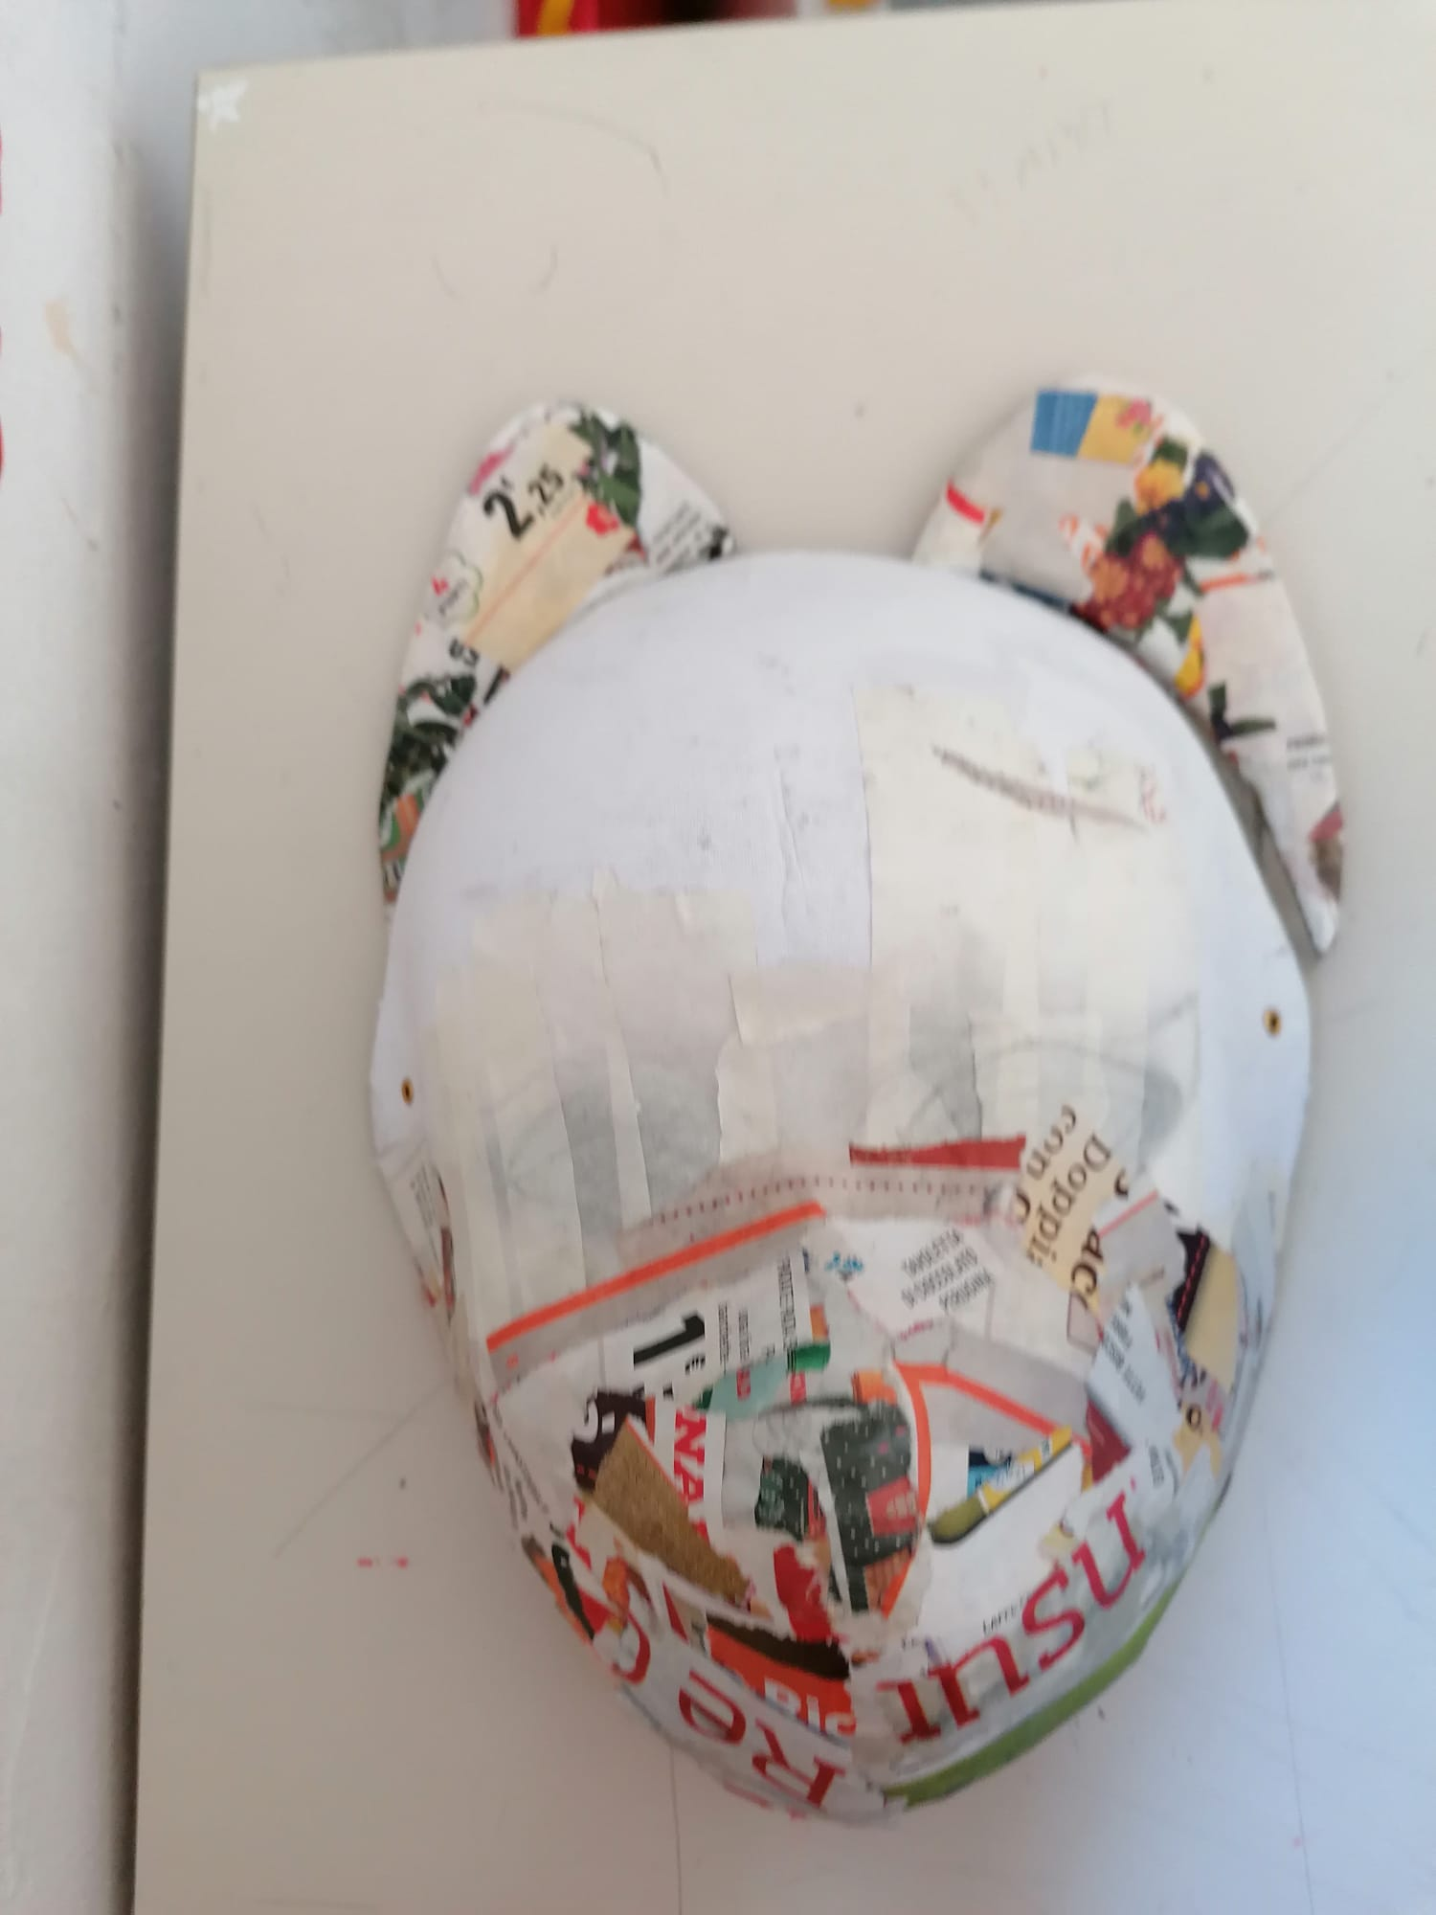
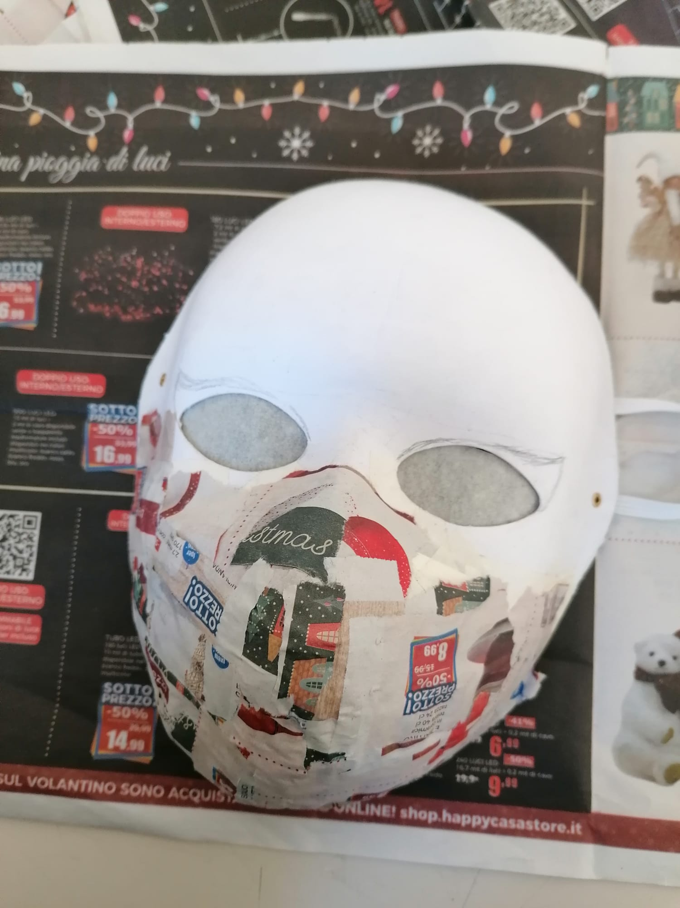
Creazione….
Con carta di riciclo e colla, è stata eseguita una prima base….

Slide 16
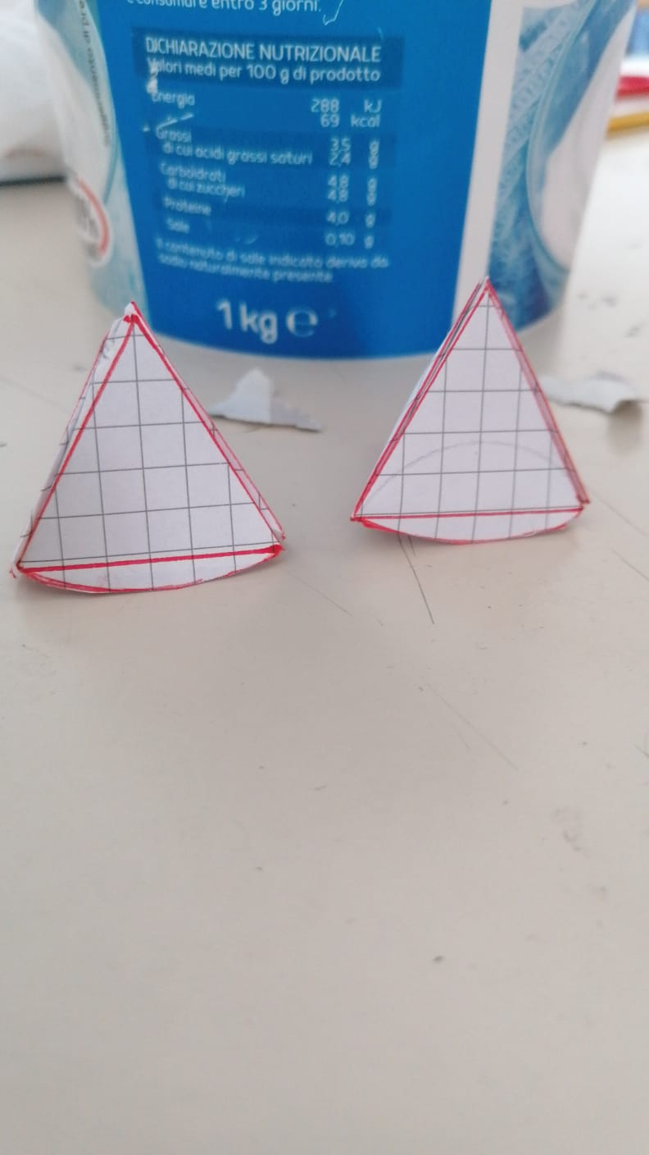
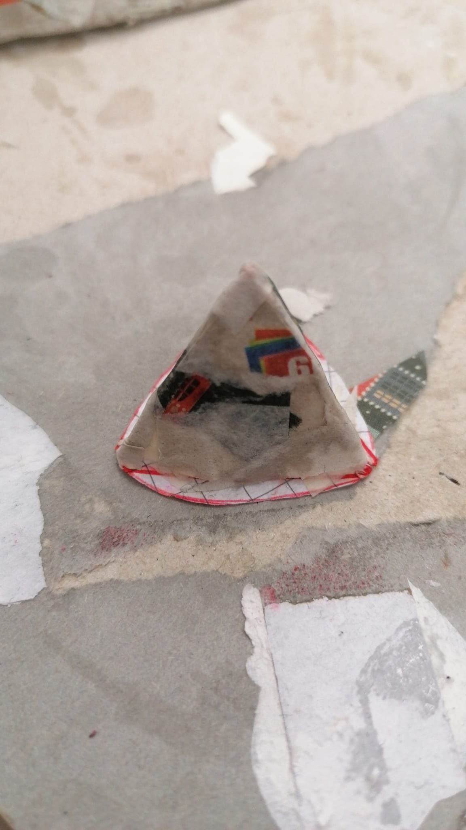
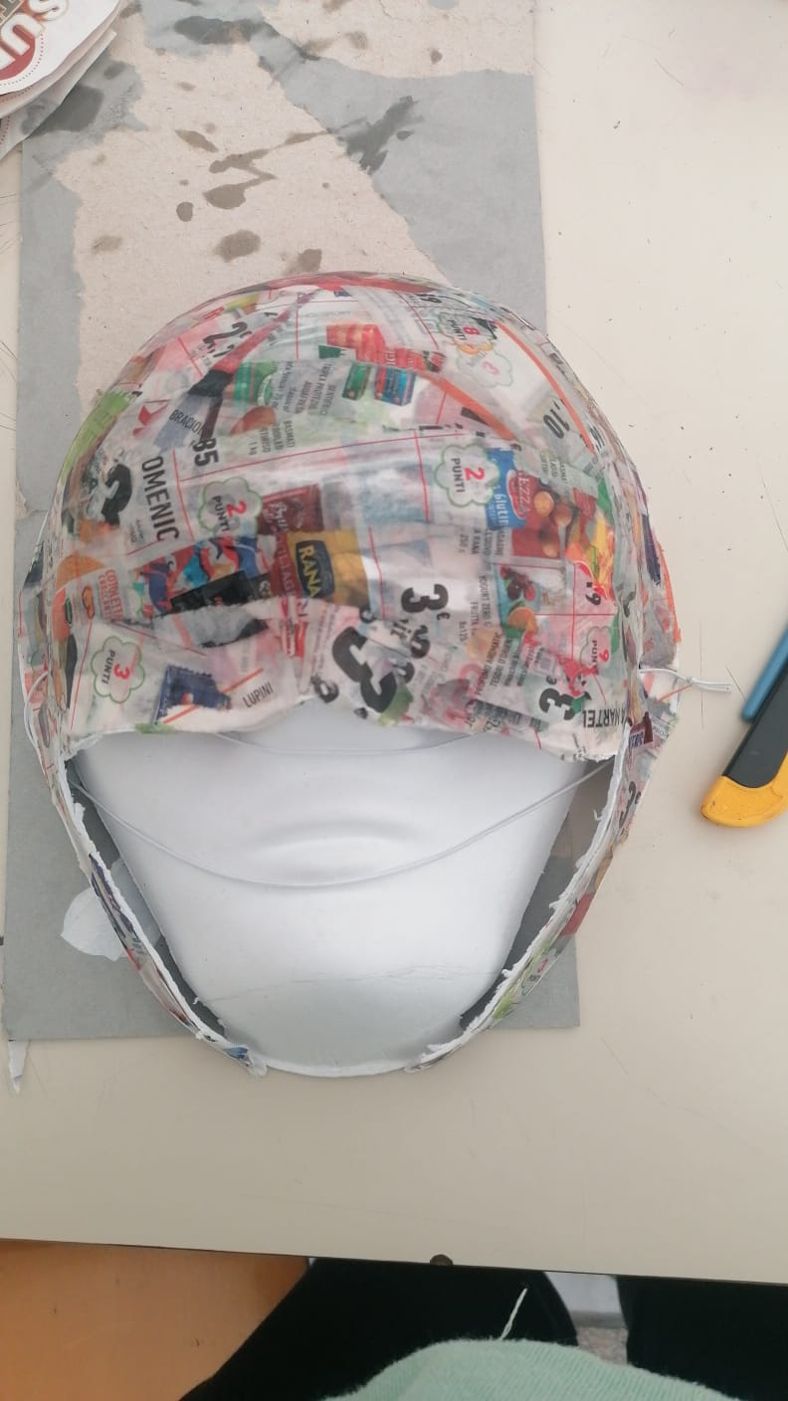
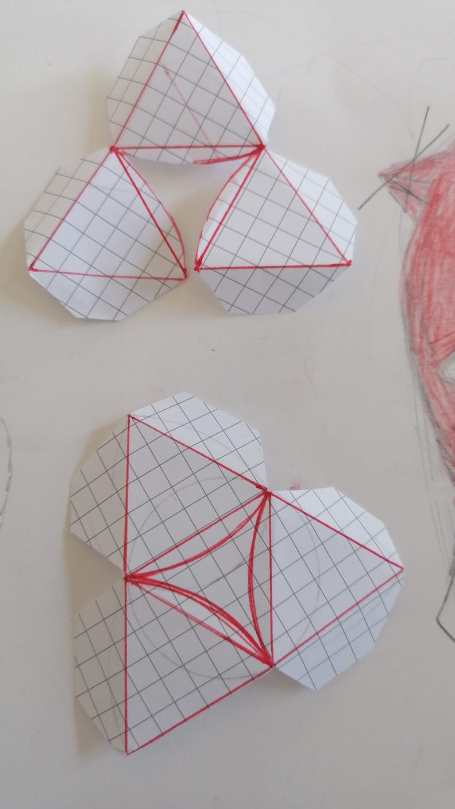
Creazione….
Con carta di riciclo e colla, è stata eseguita una prima base….

Slide 17
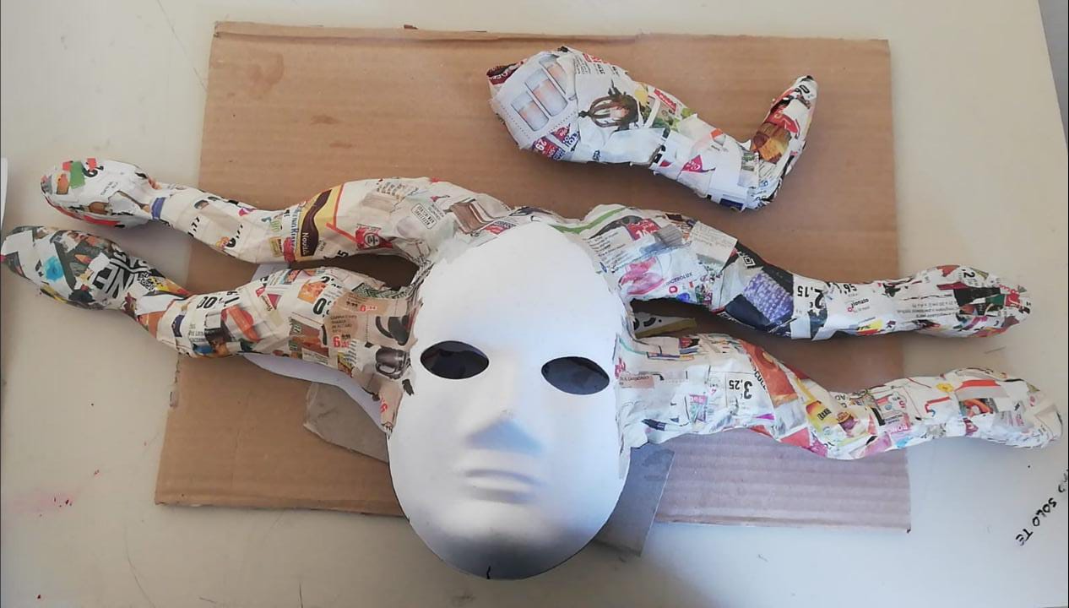
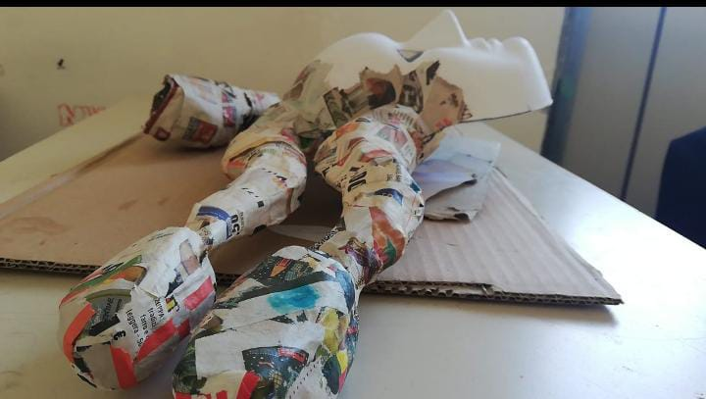
Creazione….
Con carta di riciclo e colla, è stata eseguita una prima base….

Slide 18
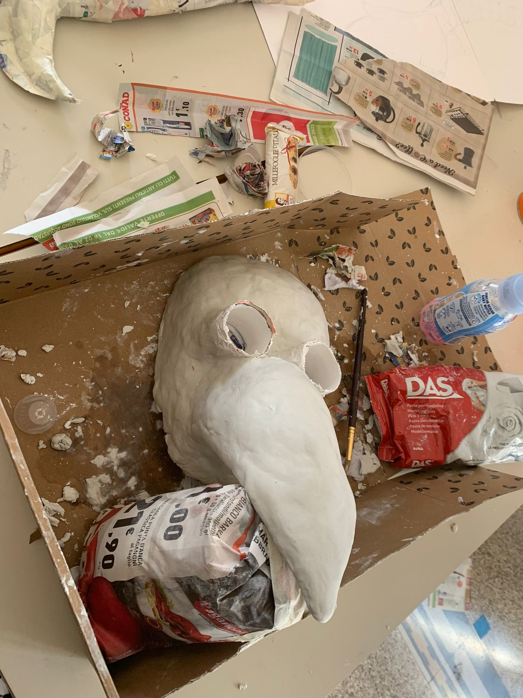
Creazione….
..in alcuni casi si è deciso di modellare la base

Slide 19
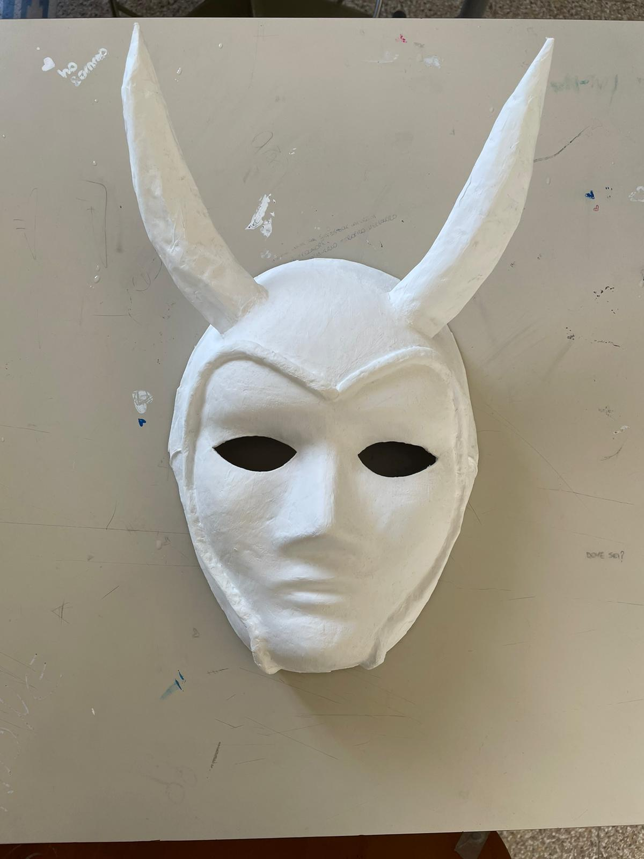
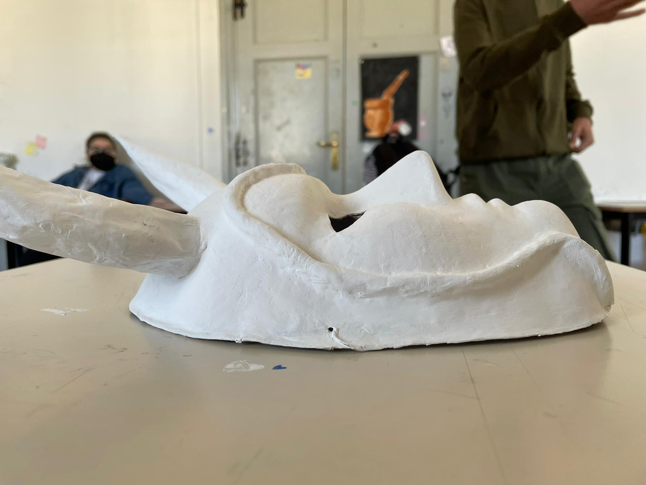
Creazione….
..in alcuni casi si è deciso di modellare la base

Slide 20
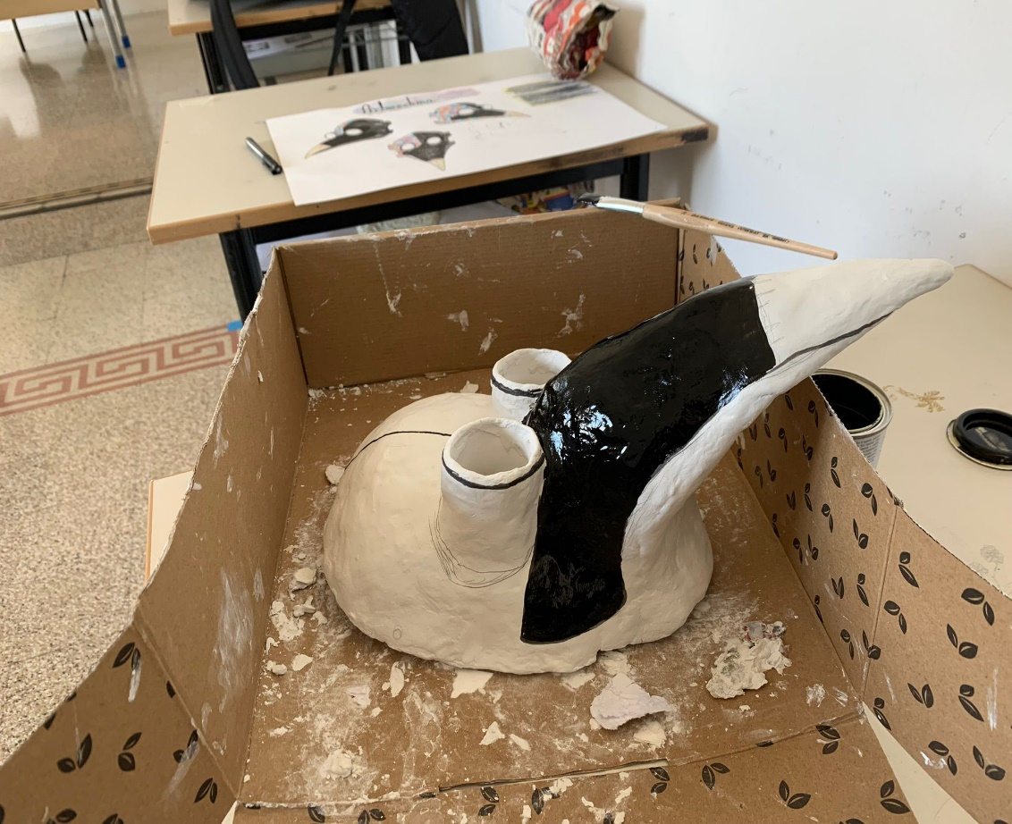
…Dal bozzetto alla Mask Art
Pronta la base…Il via alla realizzazione artistica , rifinita in tutti i dettagli ideativi

Slide 21
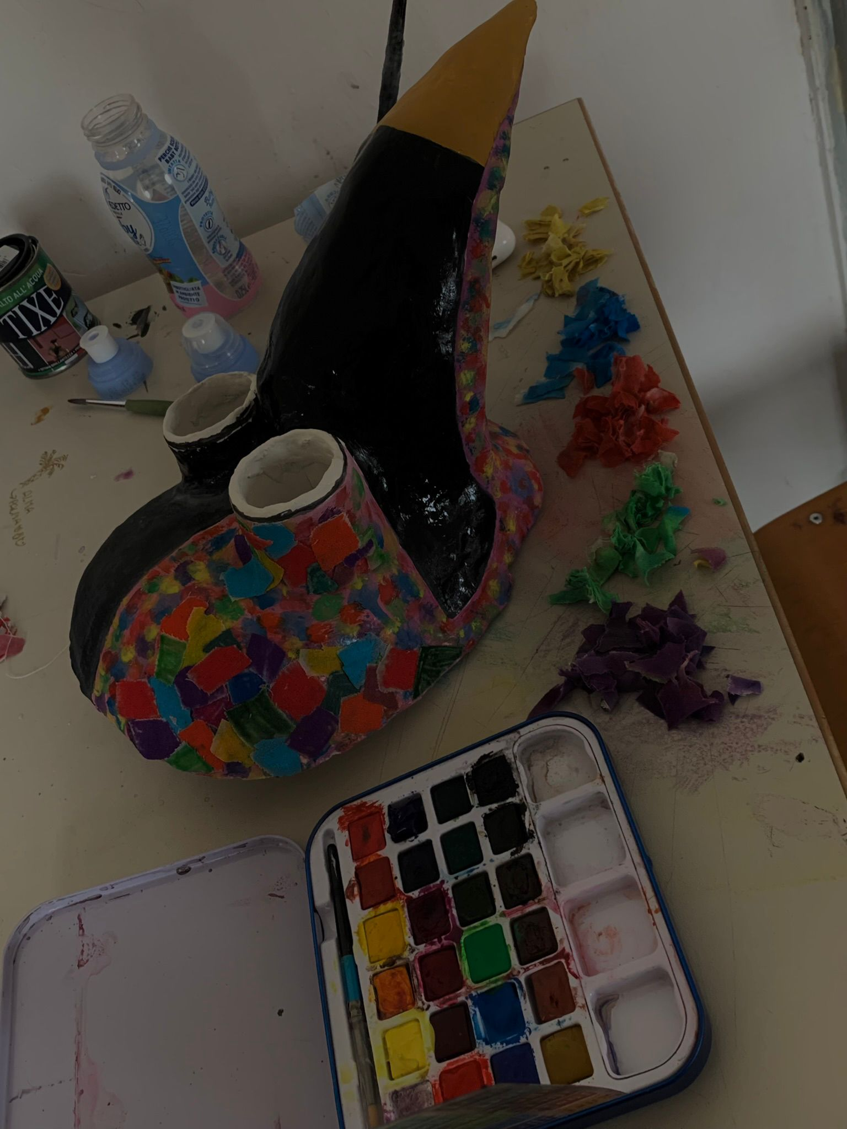
…Dal bozzetto alla Mask Art
Pronta la base…Il via alla realizzazione artistica , rifinita in tutti i dettagli ideativi

Slide 22
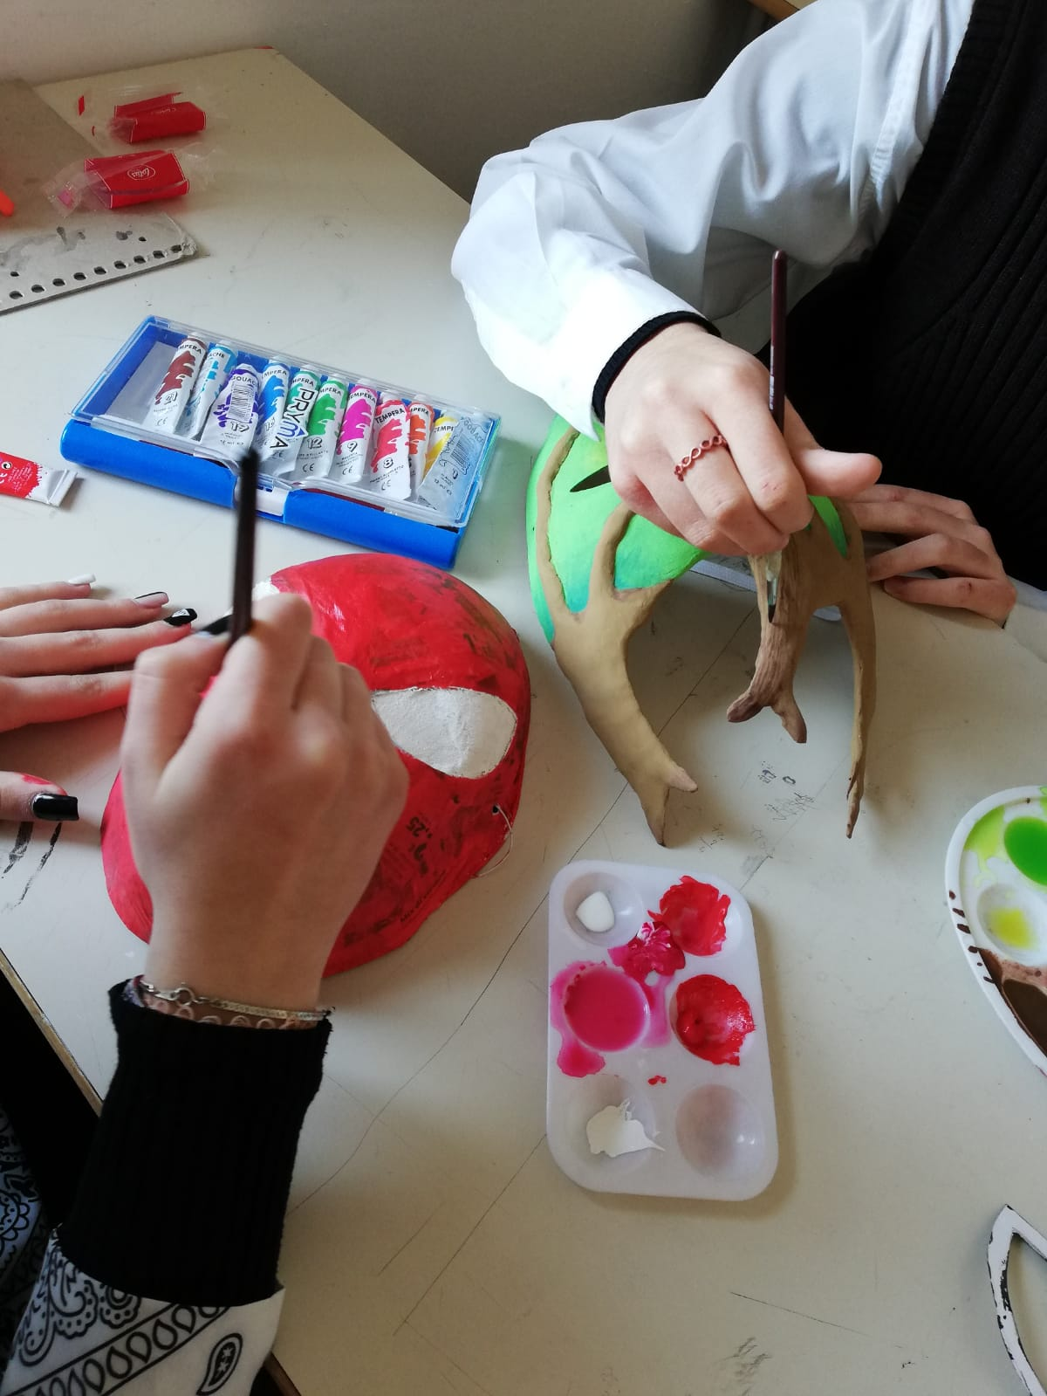
…Dal bozzetto alla Mask Art
Pronta la base…Il via alla realizzazione artistica , rifinita in tutti i dettagli ideativi

Slide 23
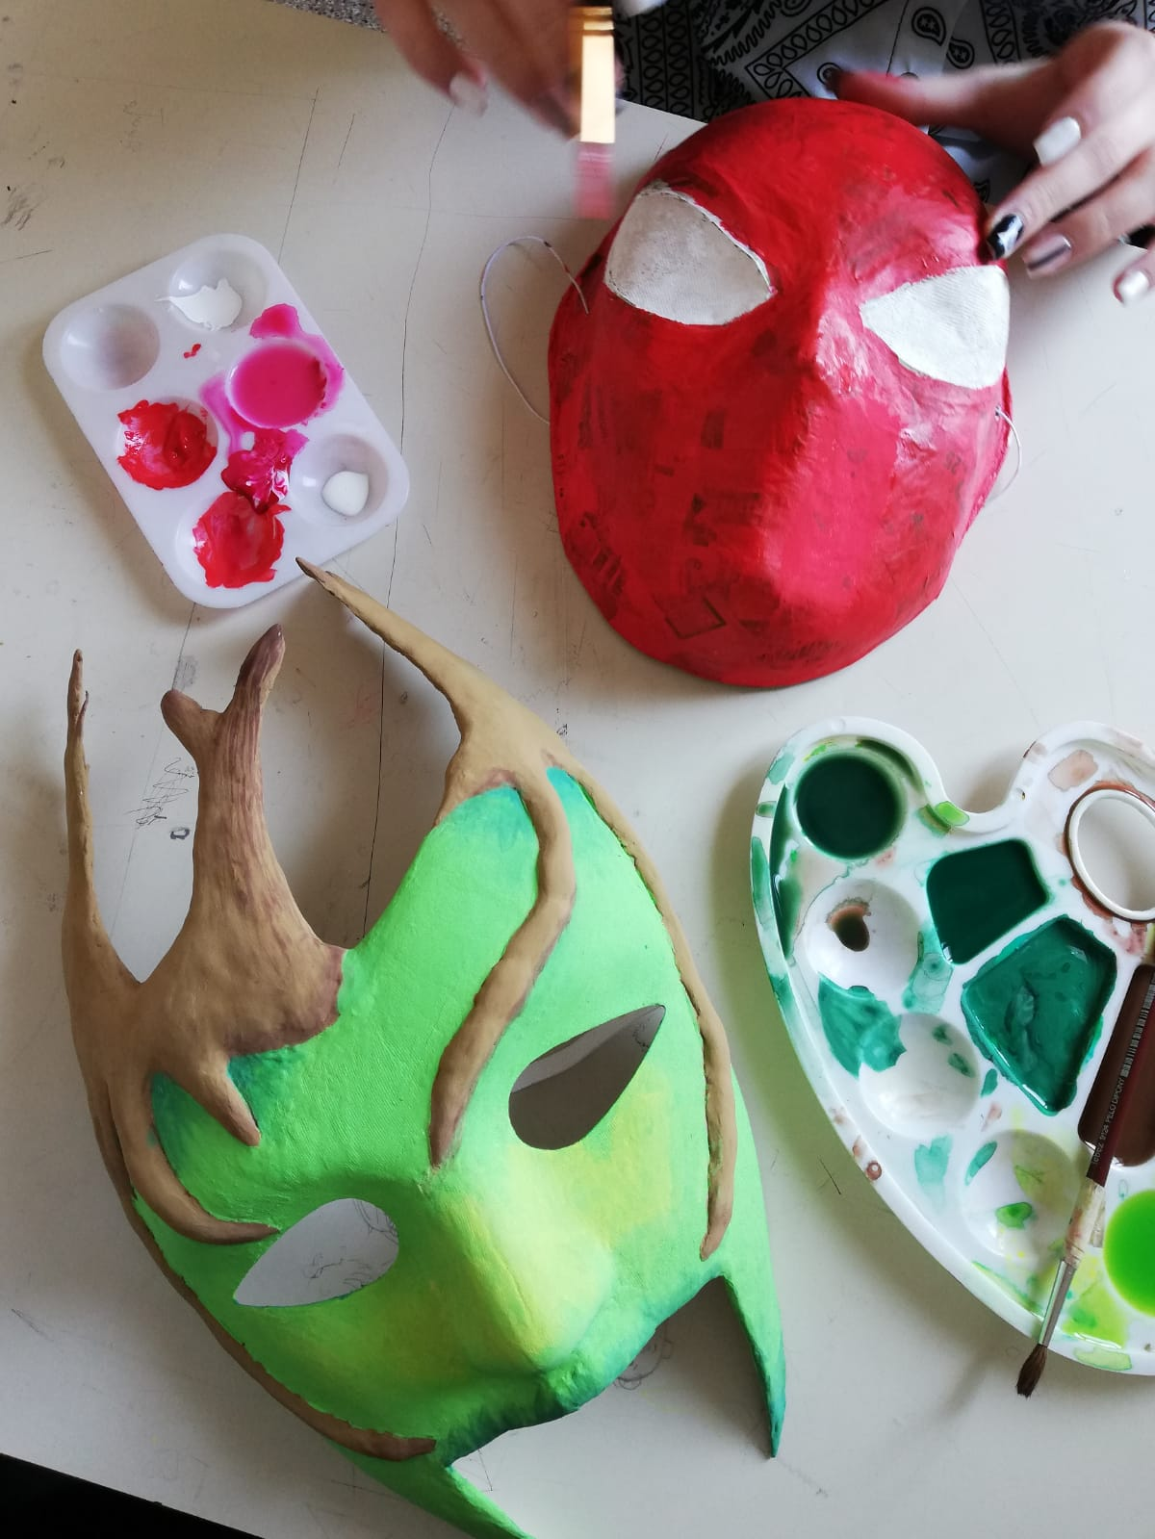
…Dal bozzetto alla Mask Art
Pronta la base…Il via alla realizzazione artistica , rifinita in tutti i dettagli ideativi

Slide 24
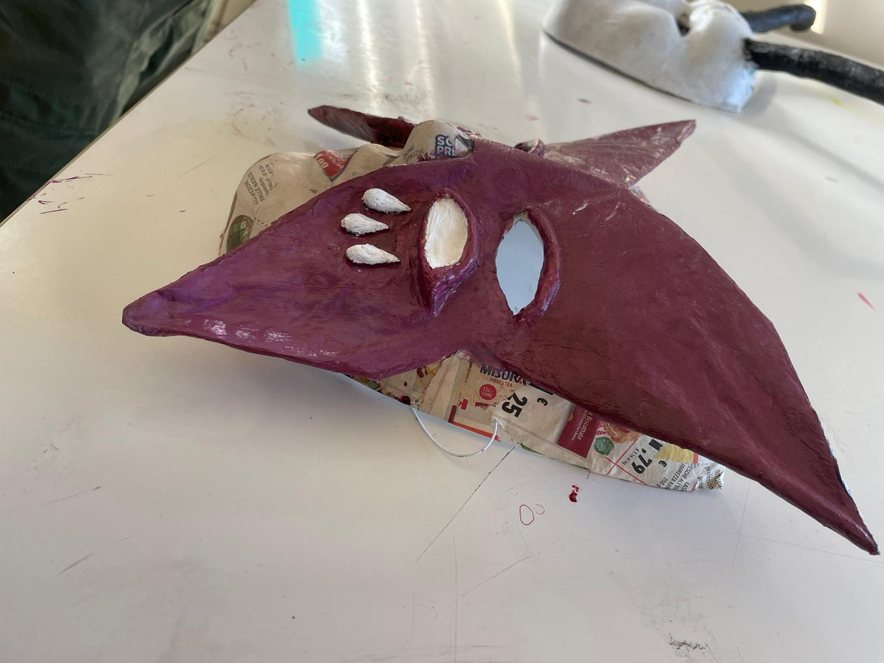
…Dal bozzetto alla Mask Art
Pronta la base…Il via alla realizzazione artistica , rifinita in tutti i dettagli ideativi

Slide 25
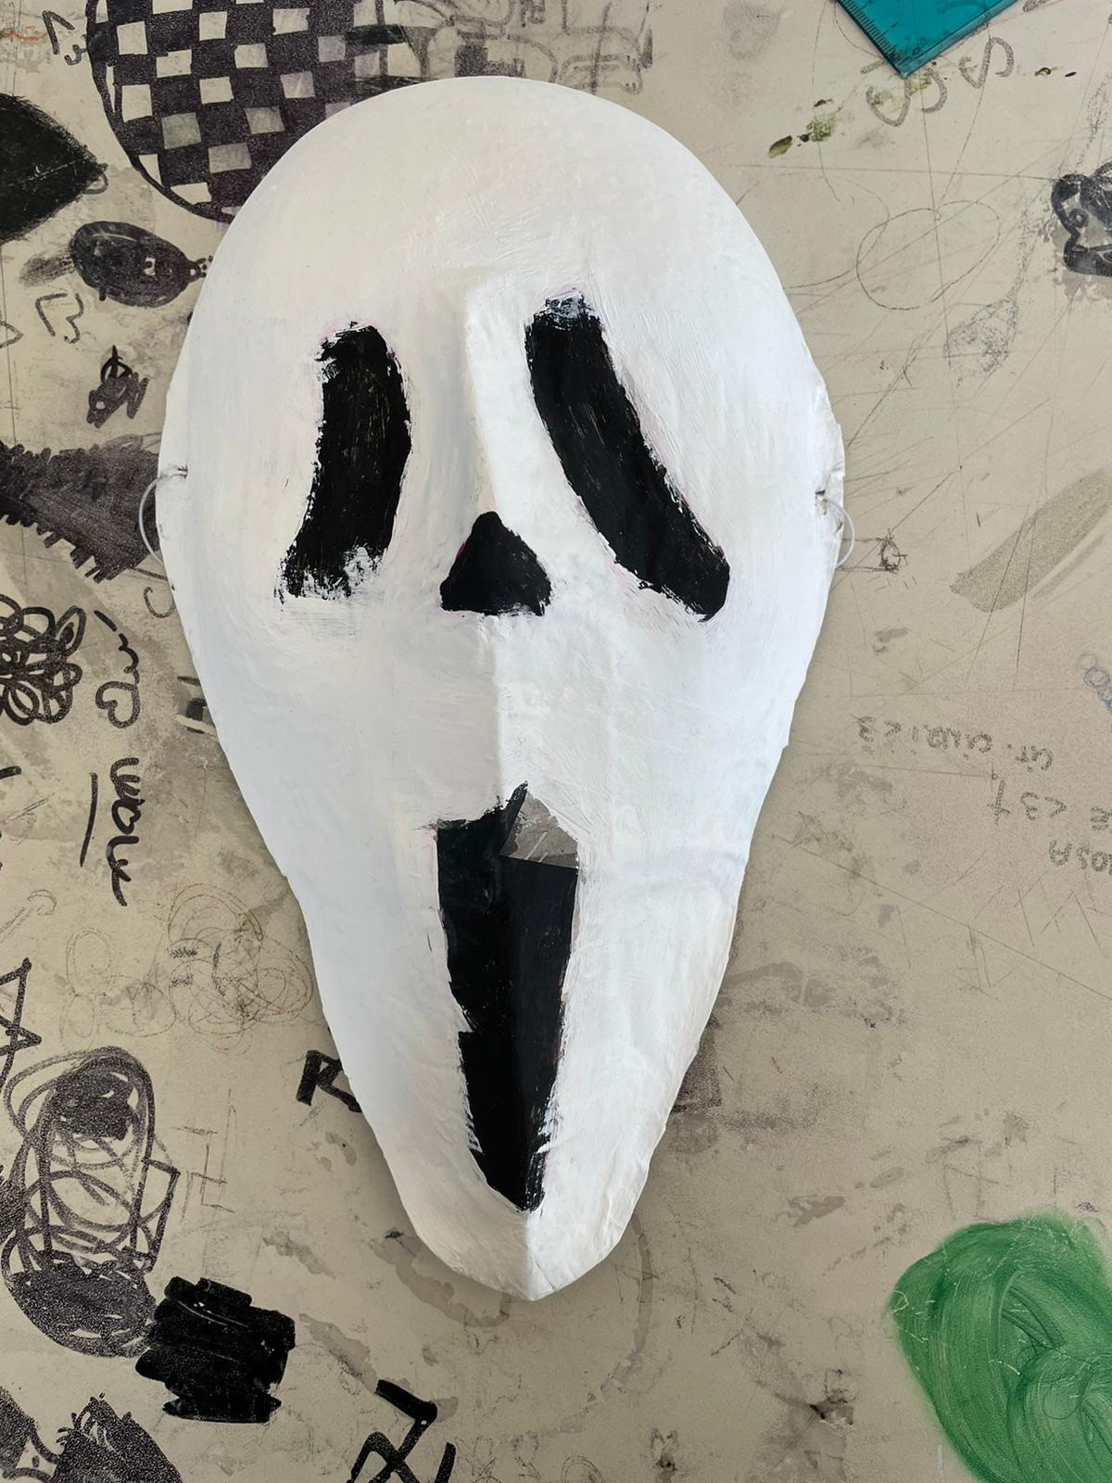
…Dal bozzetto alla Mask Art
Pronta la base…Il via alla realizzazione artistica , rifinita in tutti i dettagli ideativi

Slide 26
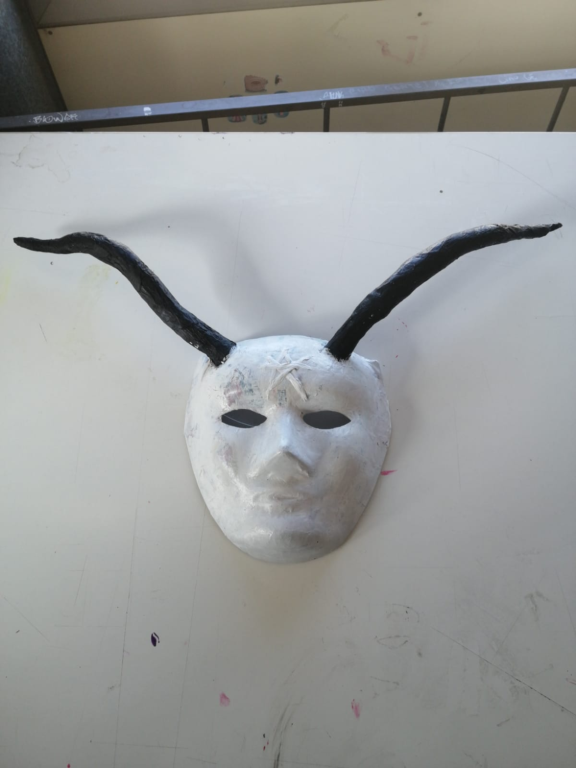
…Dal bozzetto alla Mask Art
Pronta la base…Il via alla realizzazione artistica , rifinita in tutti i dettagli ideativi

Slide 27
E poi abbiamo ultimato le nostre creazioni!

Slide 28
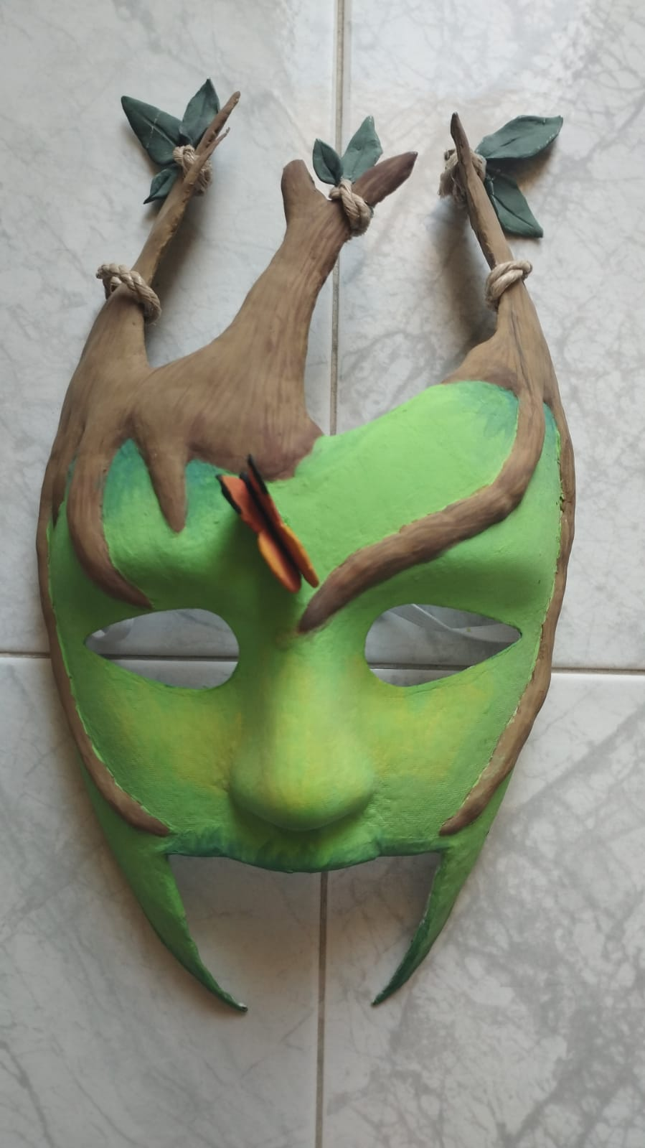
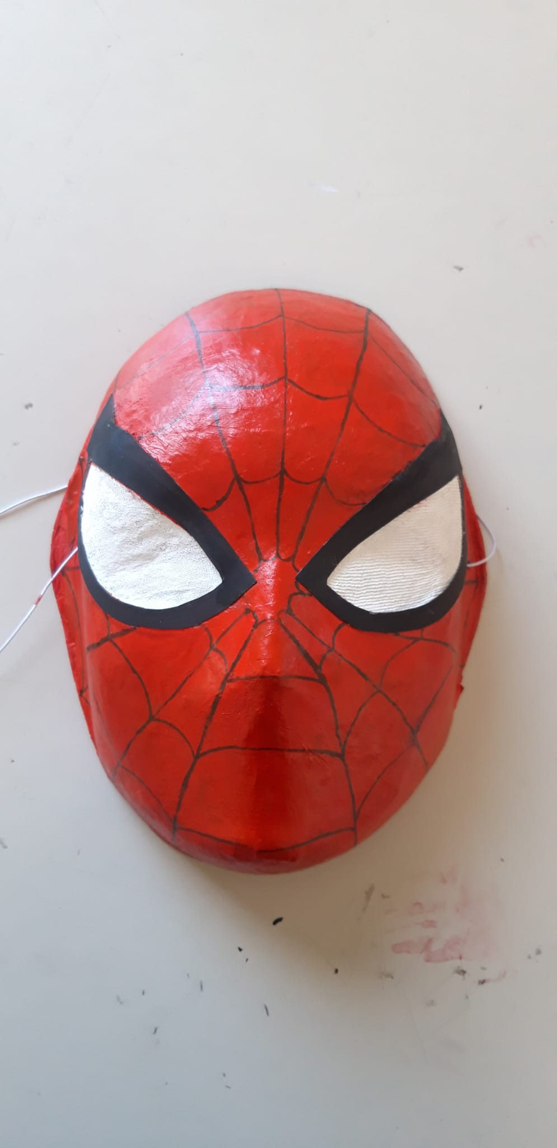
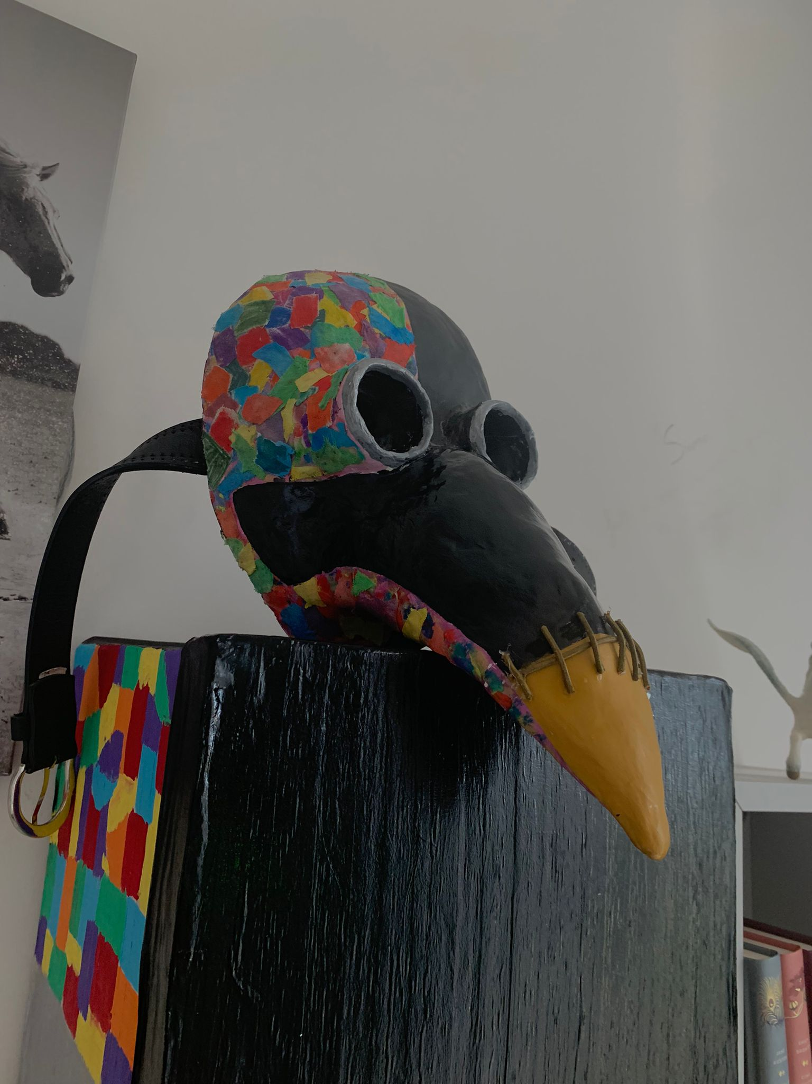

Slide 29
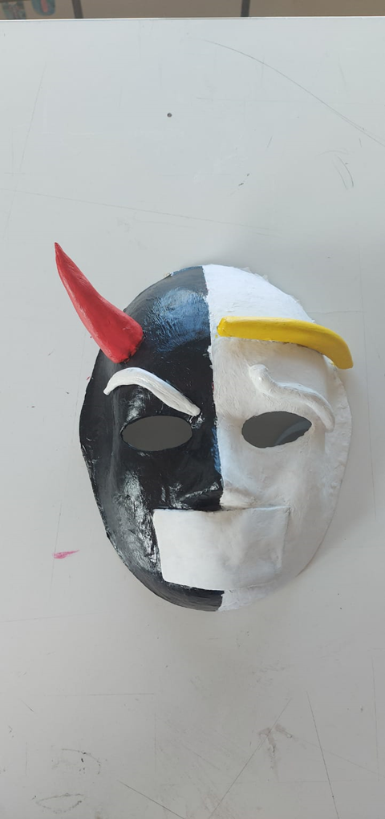
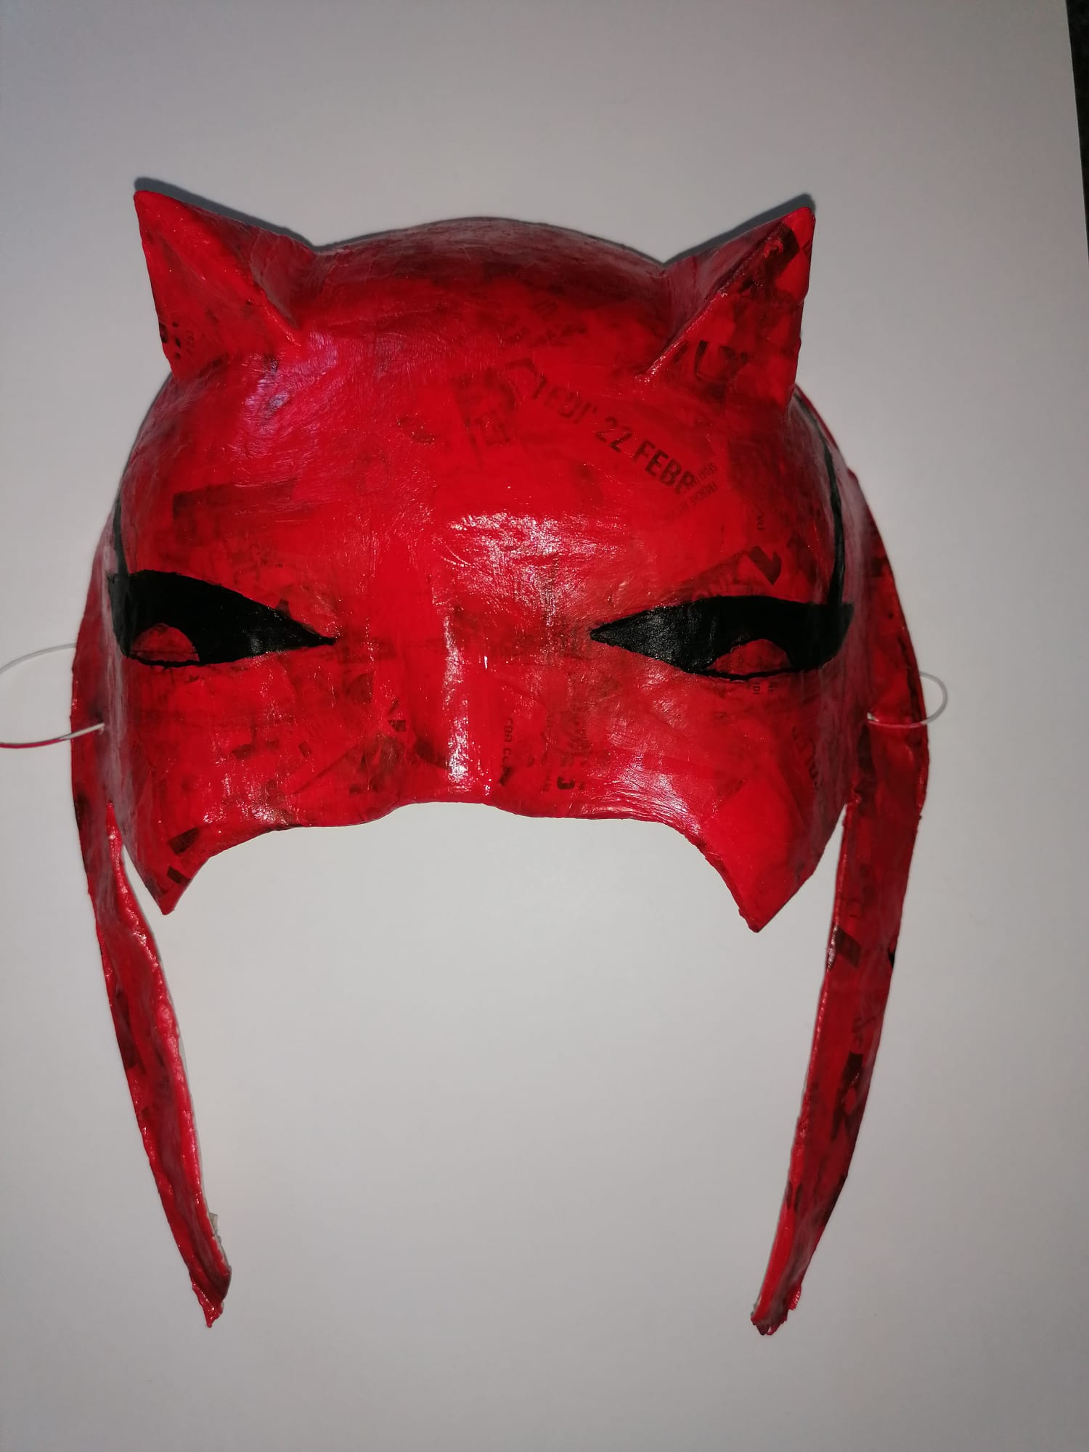
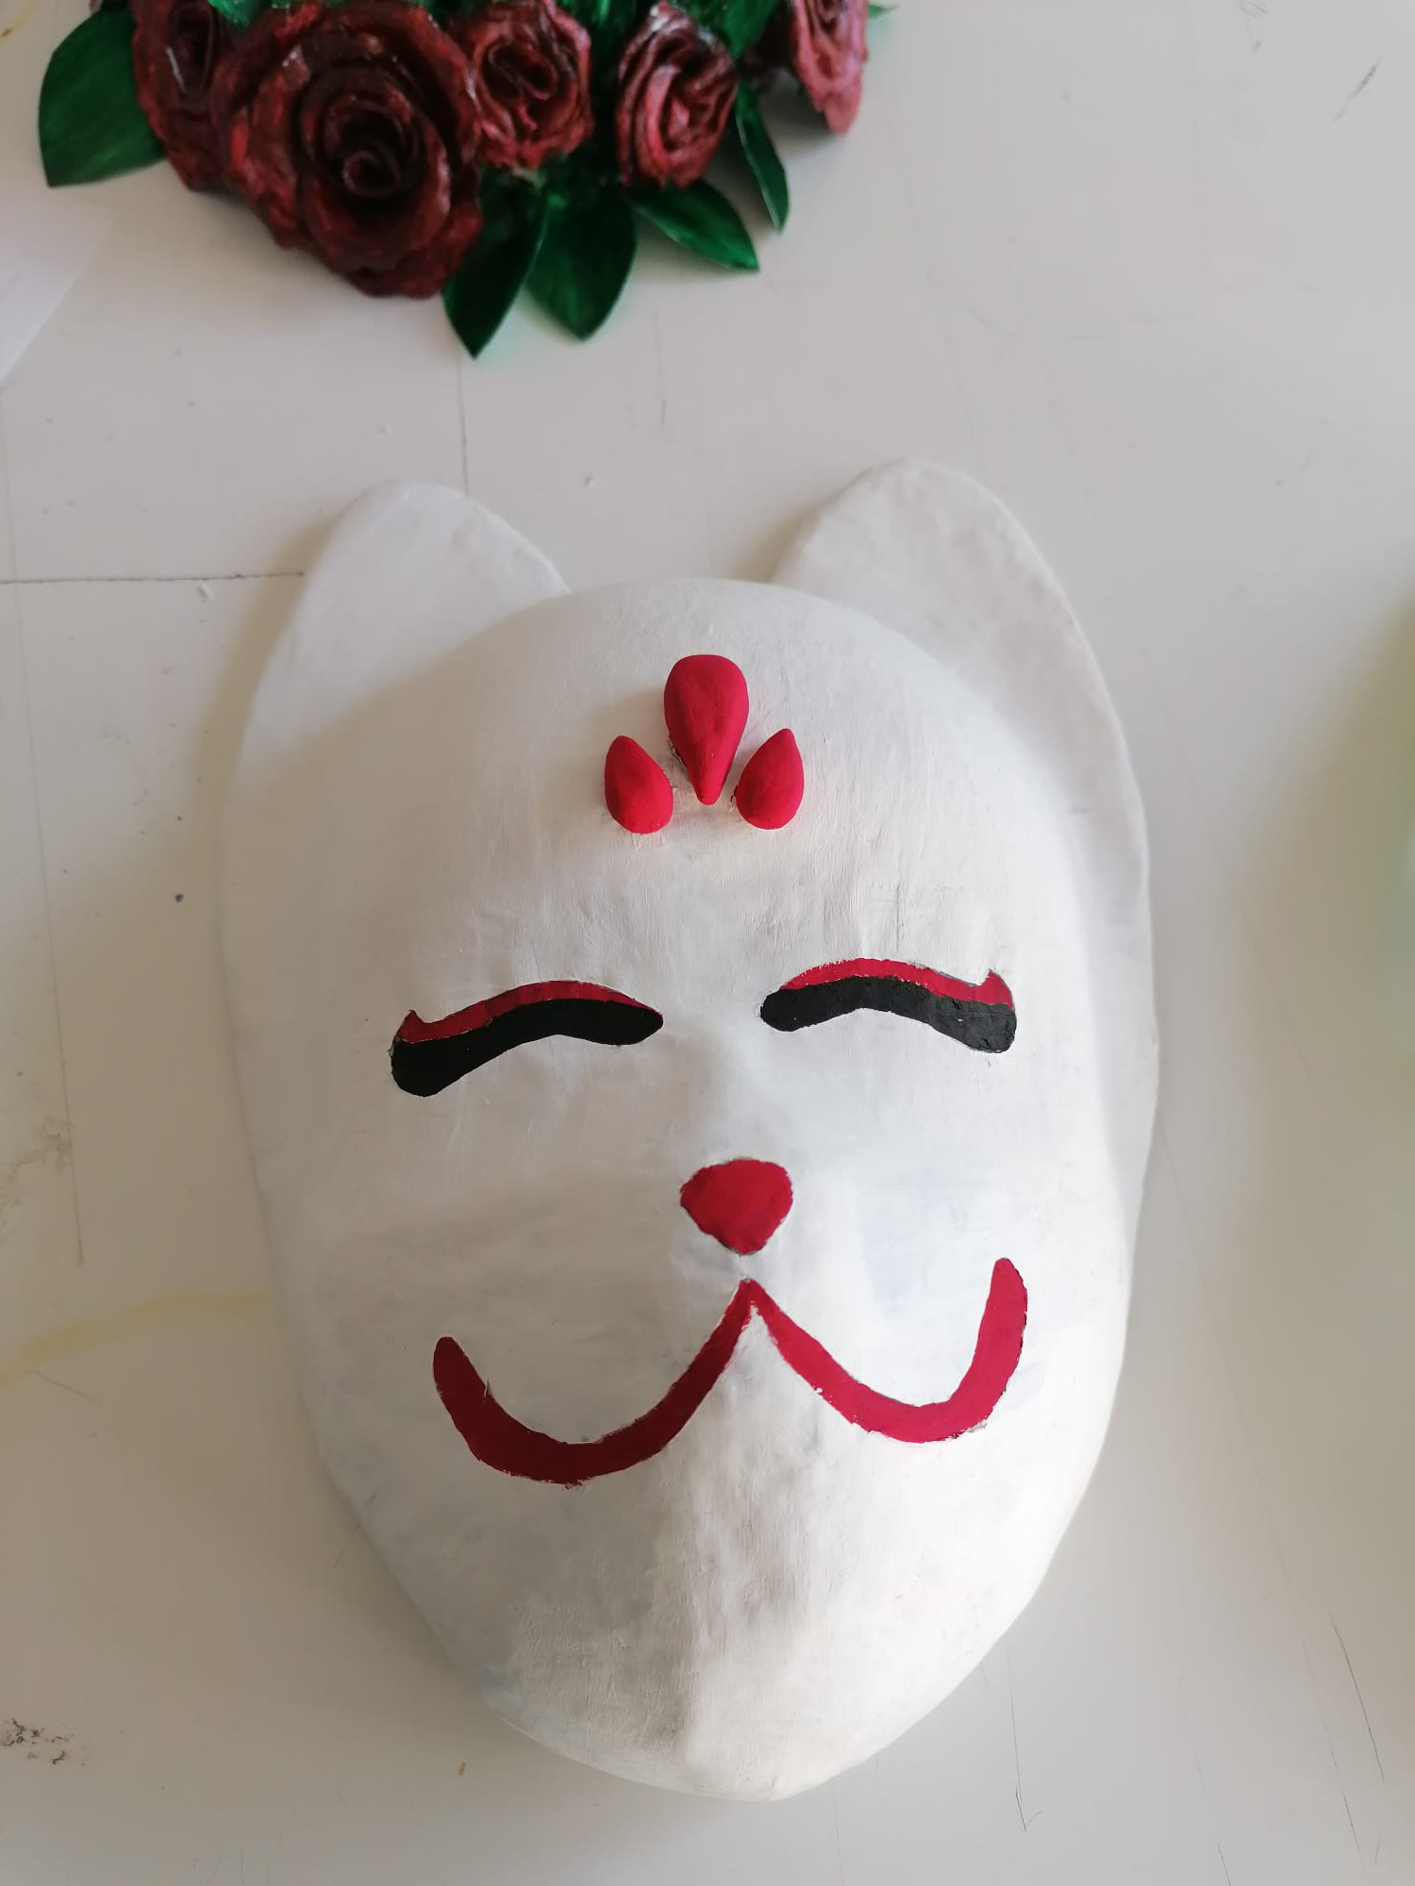

Slide 30
…e dato che «un pezzo unico» ha bisogno del suo originale packaging…

Slide 31
…E’ ora di mostrare Le Mask Art
confezionate in apposite scatole!

Slide 32
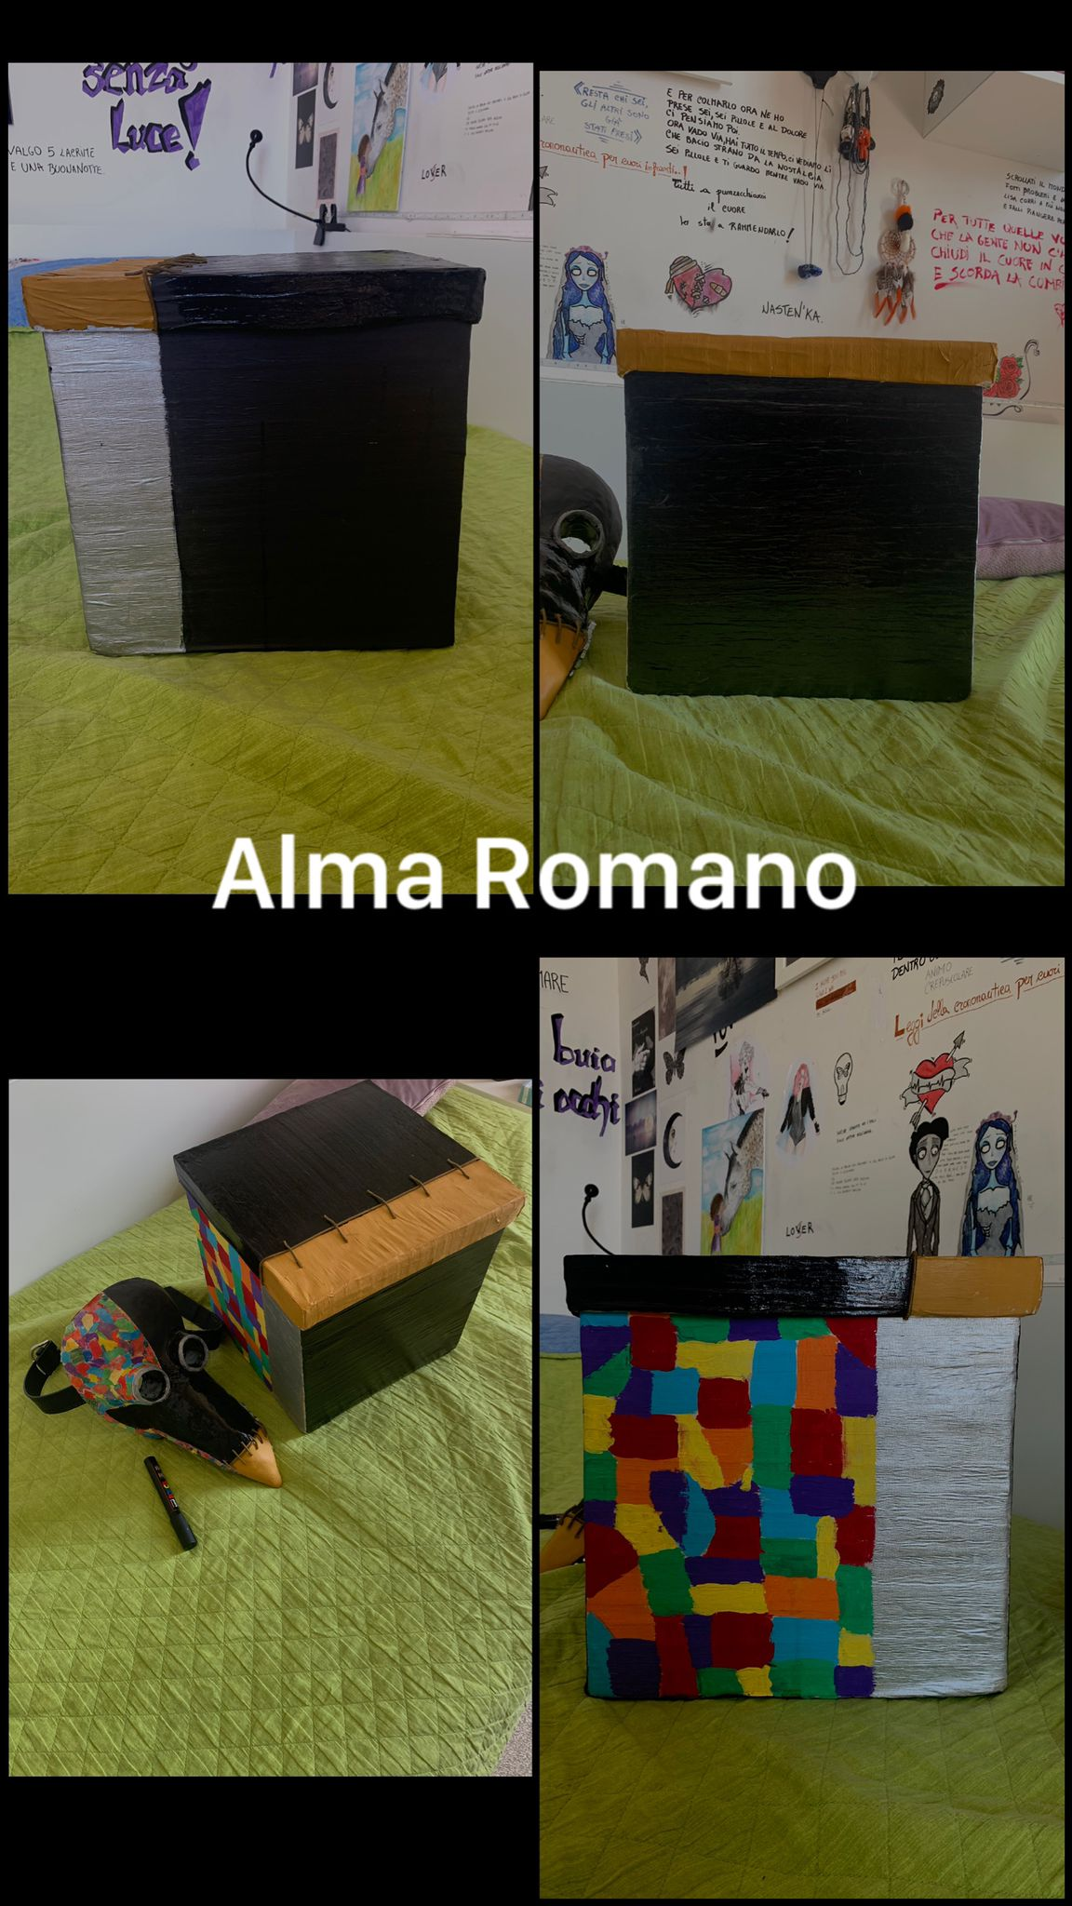

Slide 33
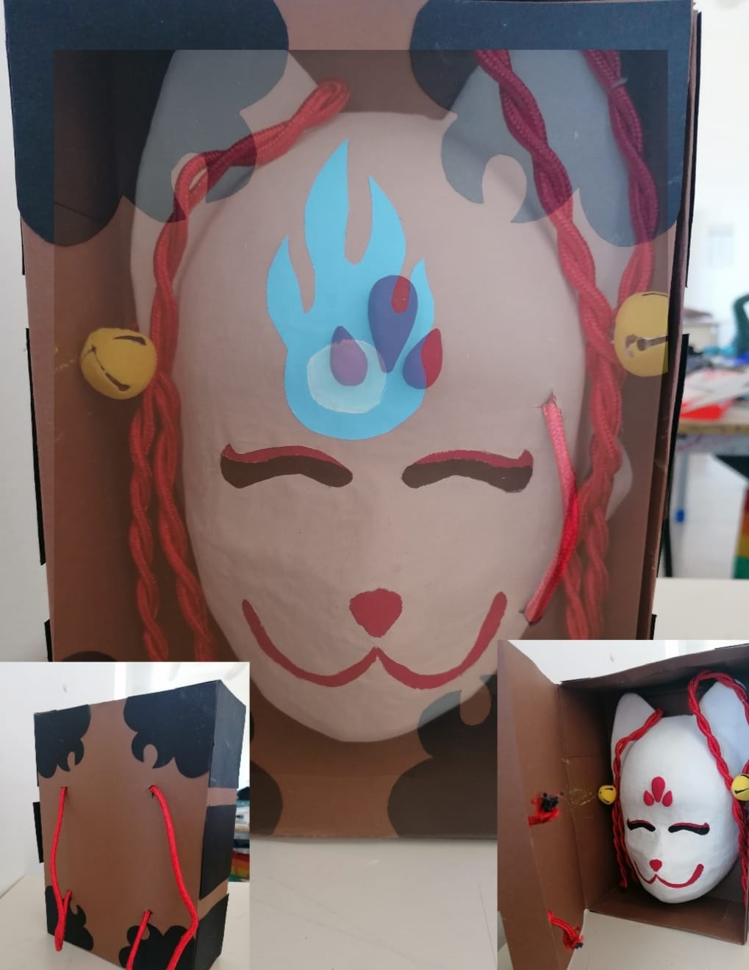

Slide 34
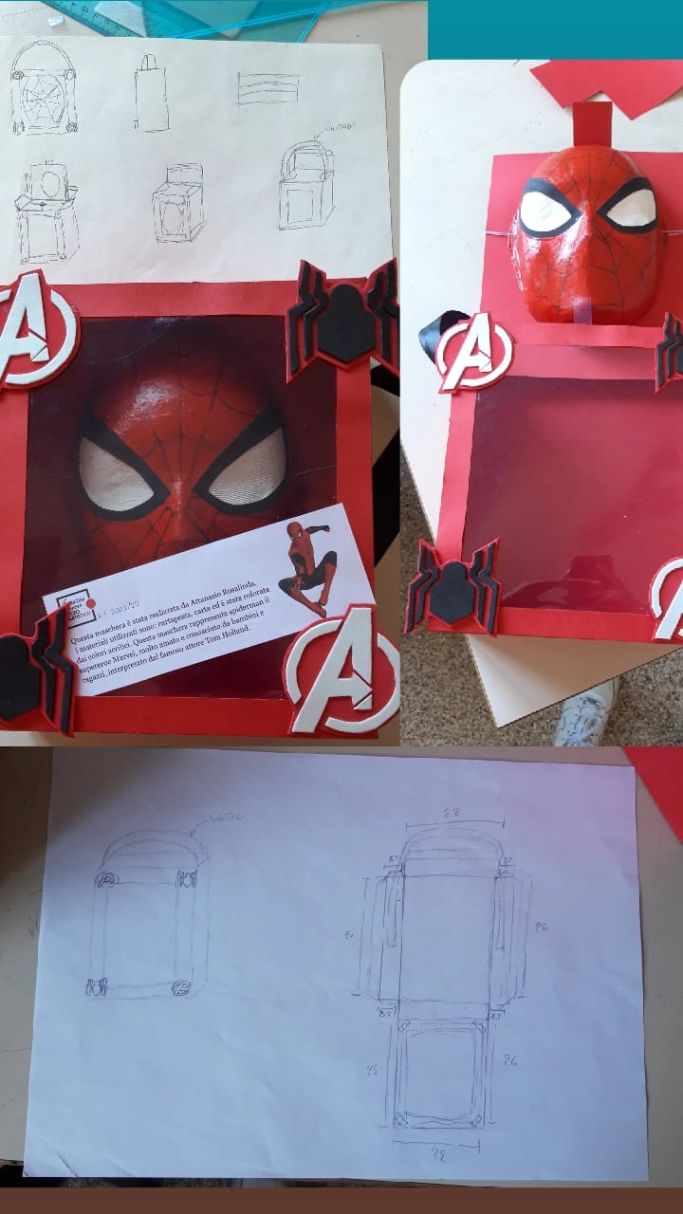

Slide 35
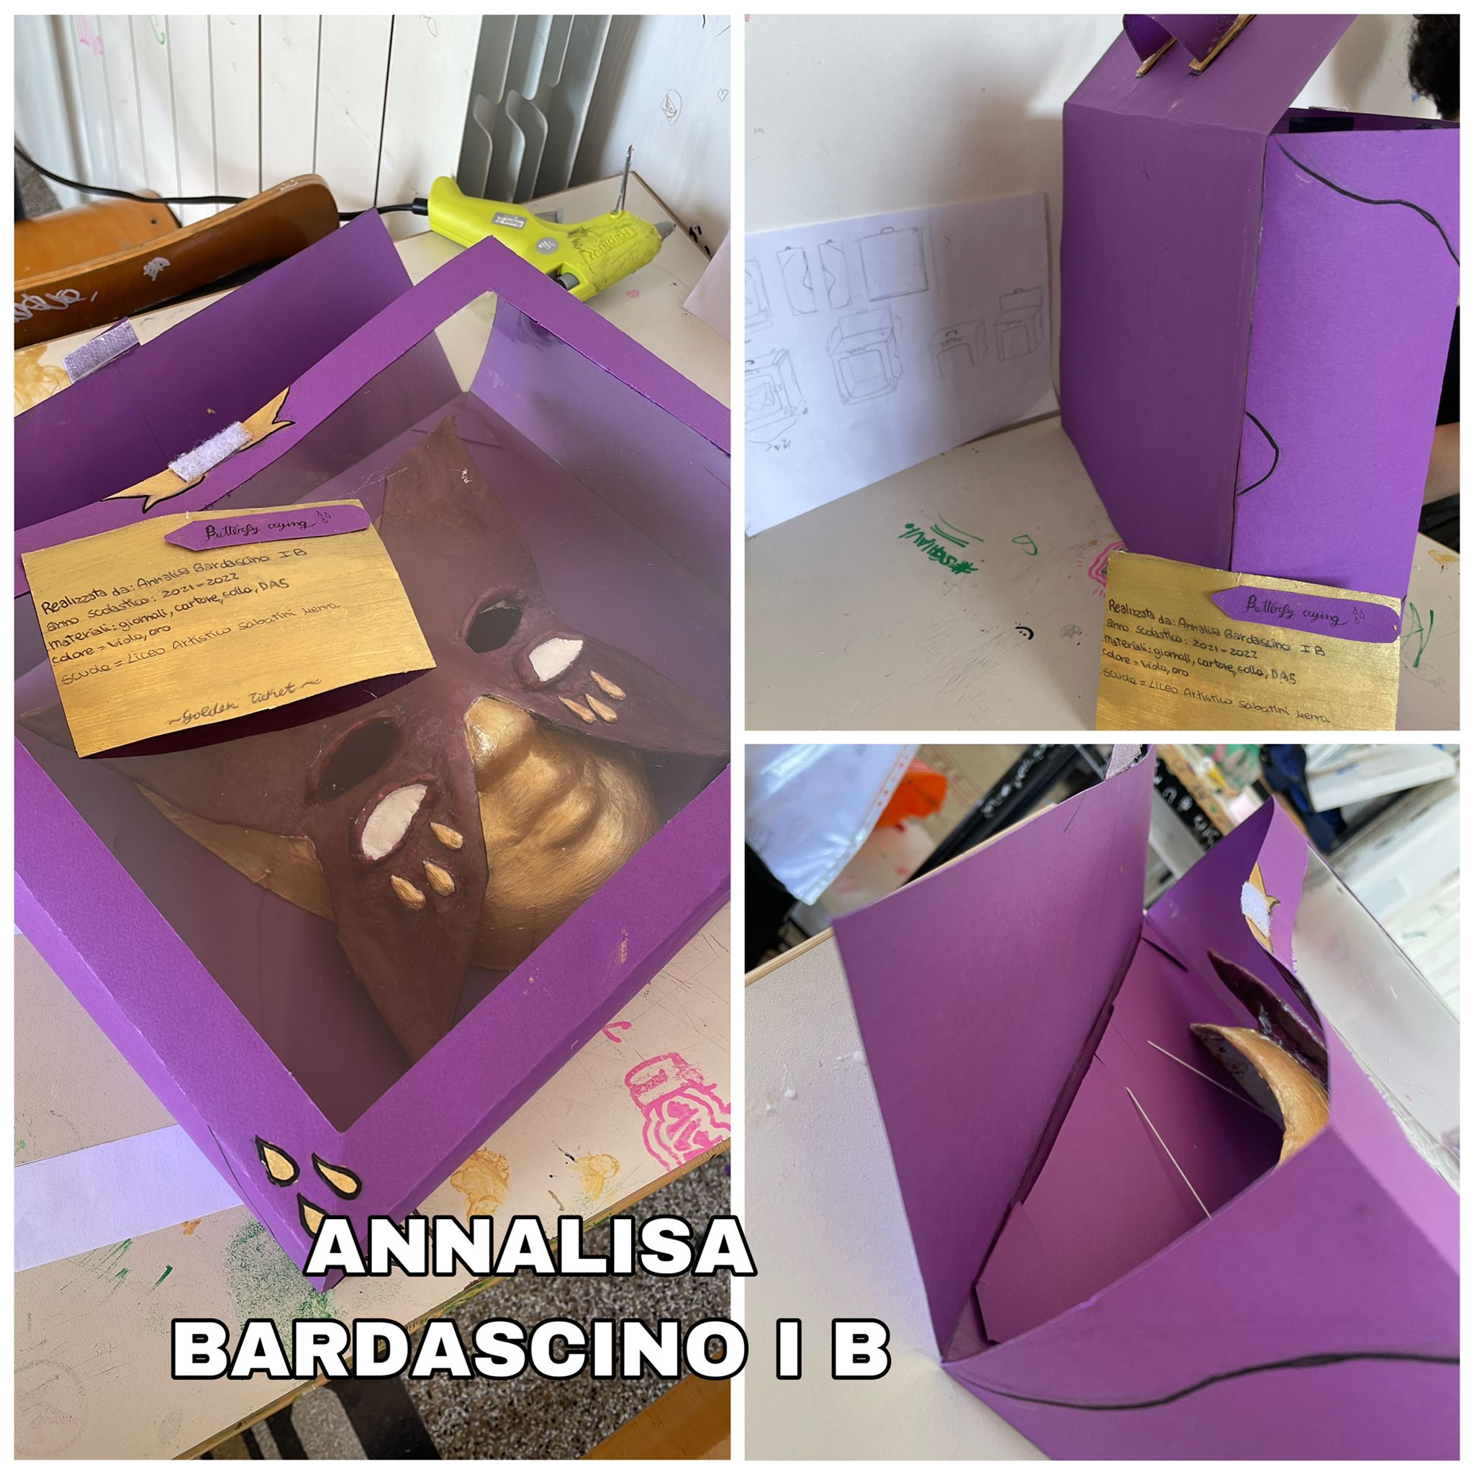

Slide 36
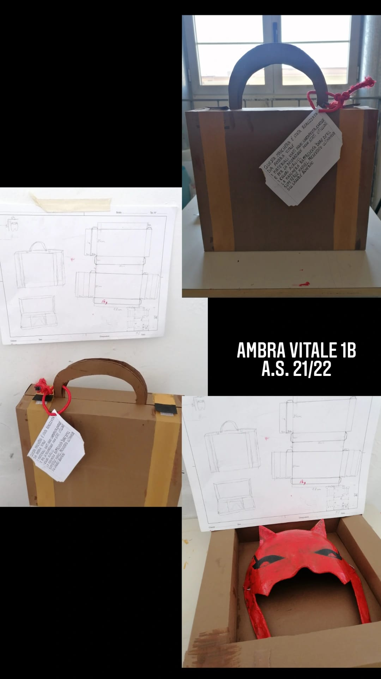

Slide 37
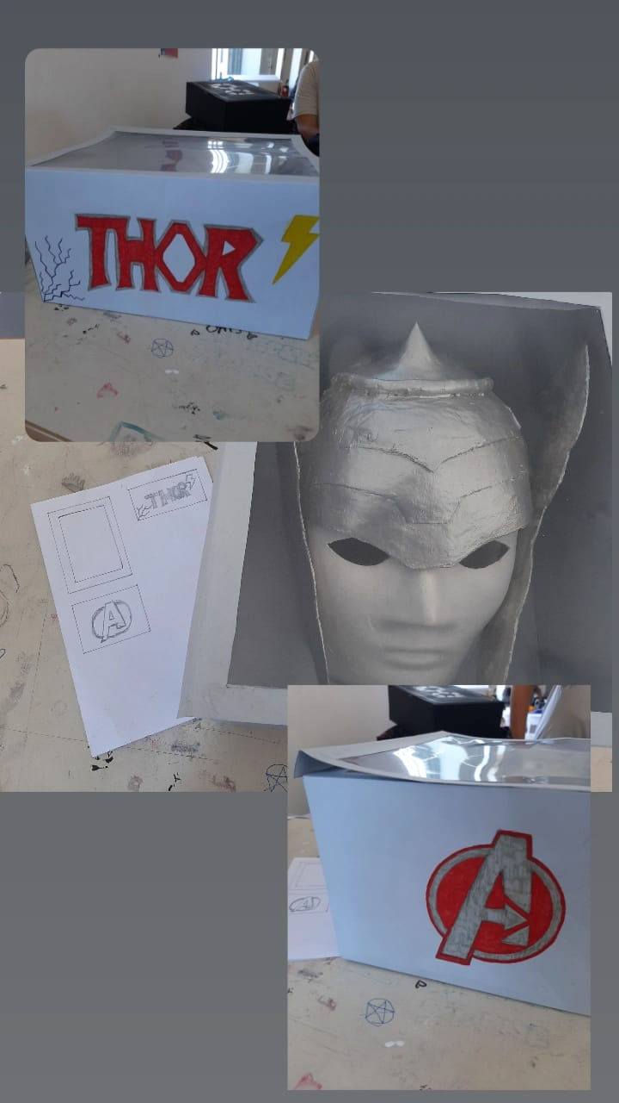

Slide 38
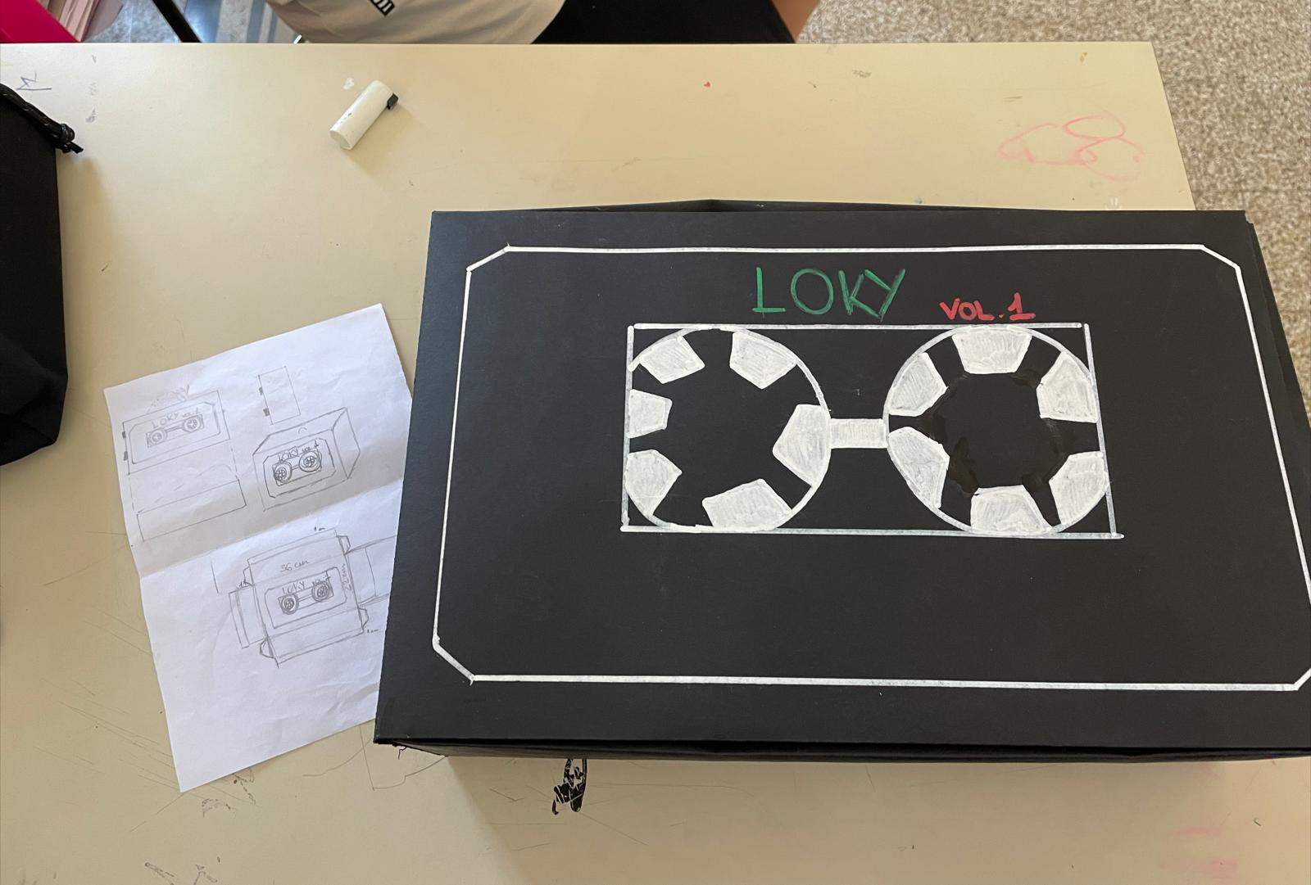
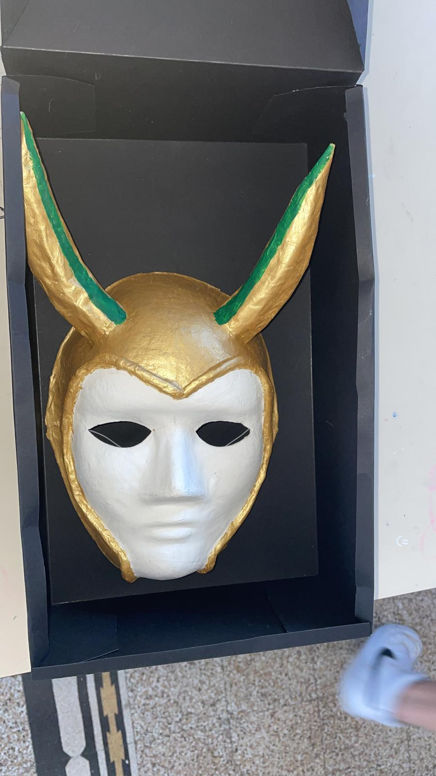

Slide 39
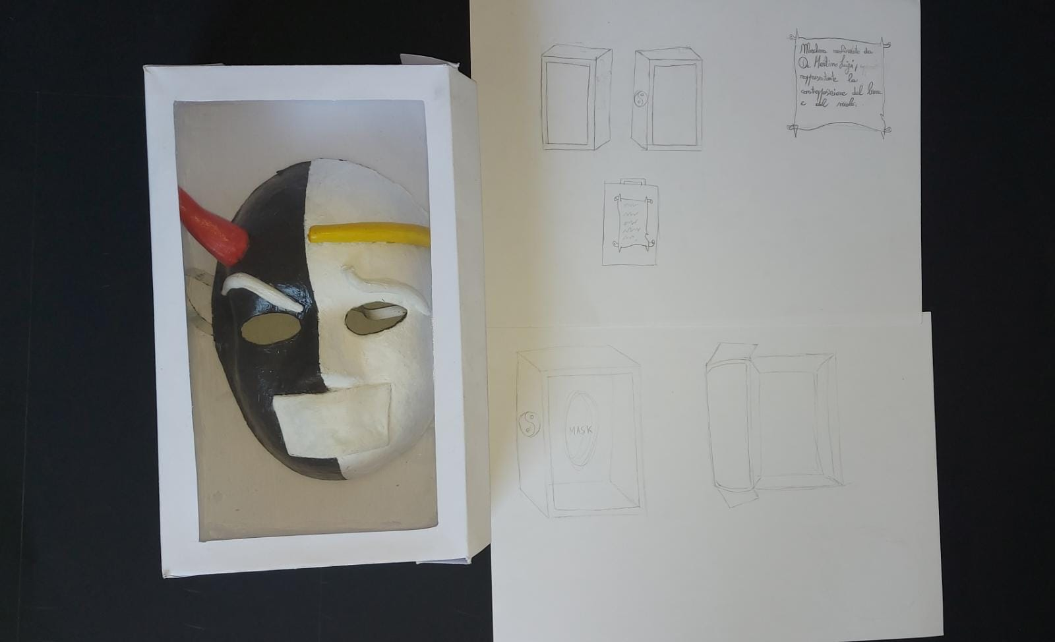

Slide 40
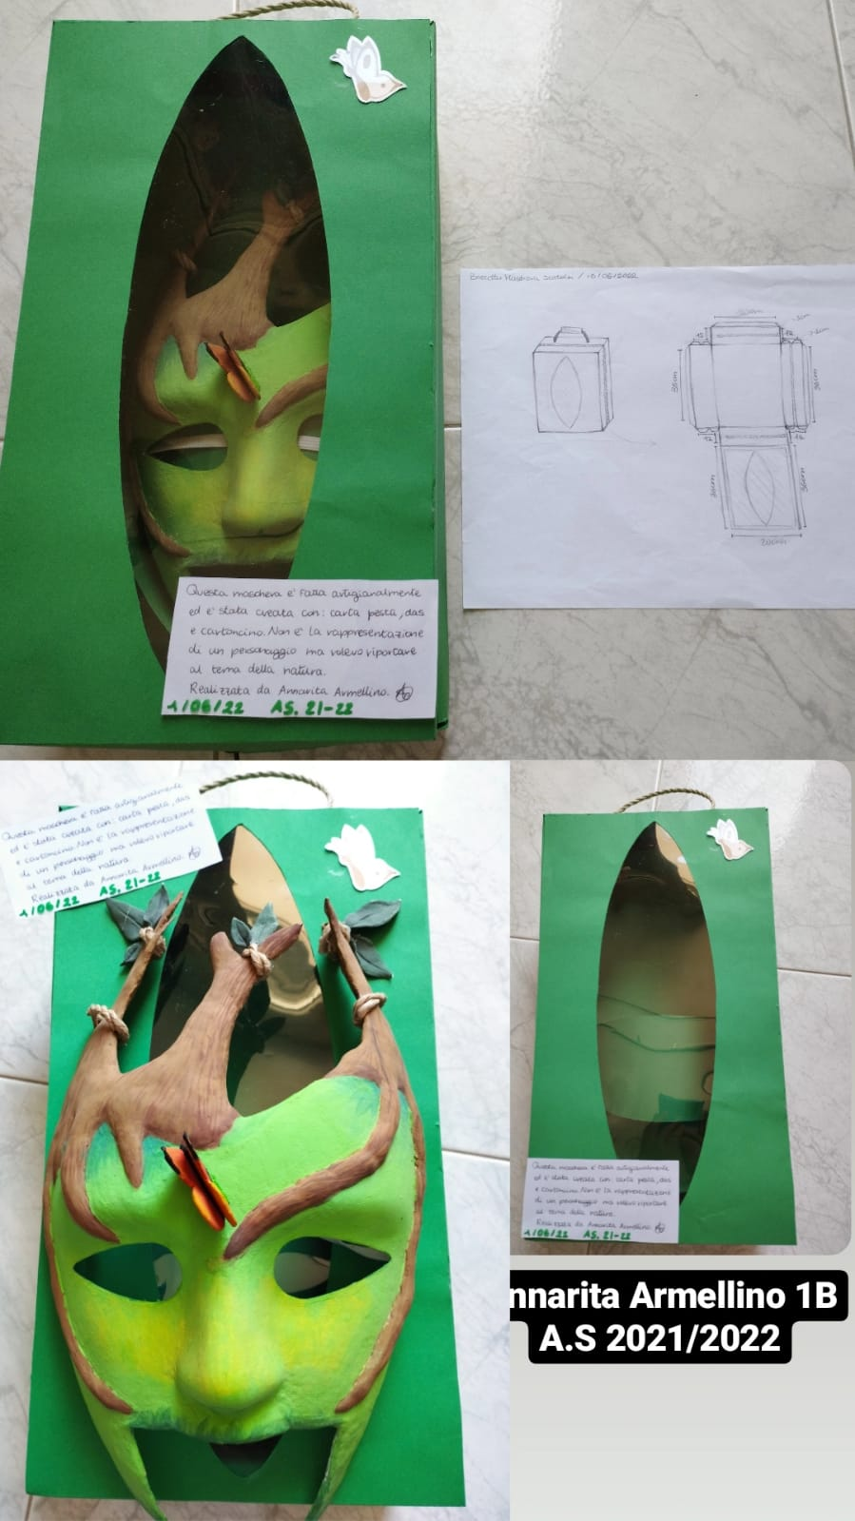

Slide 41
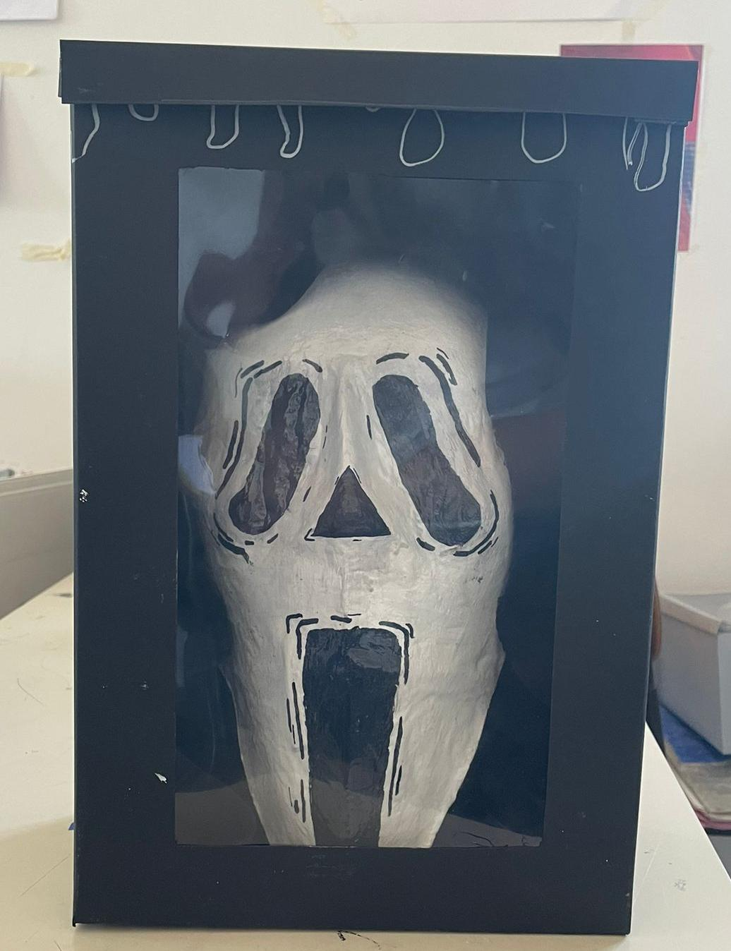

Slide 42
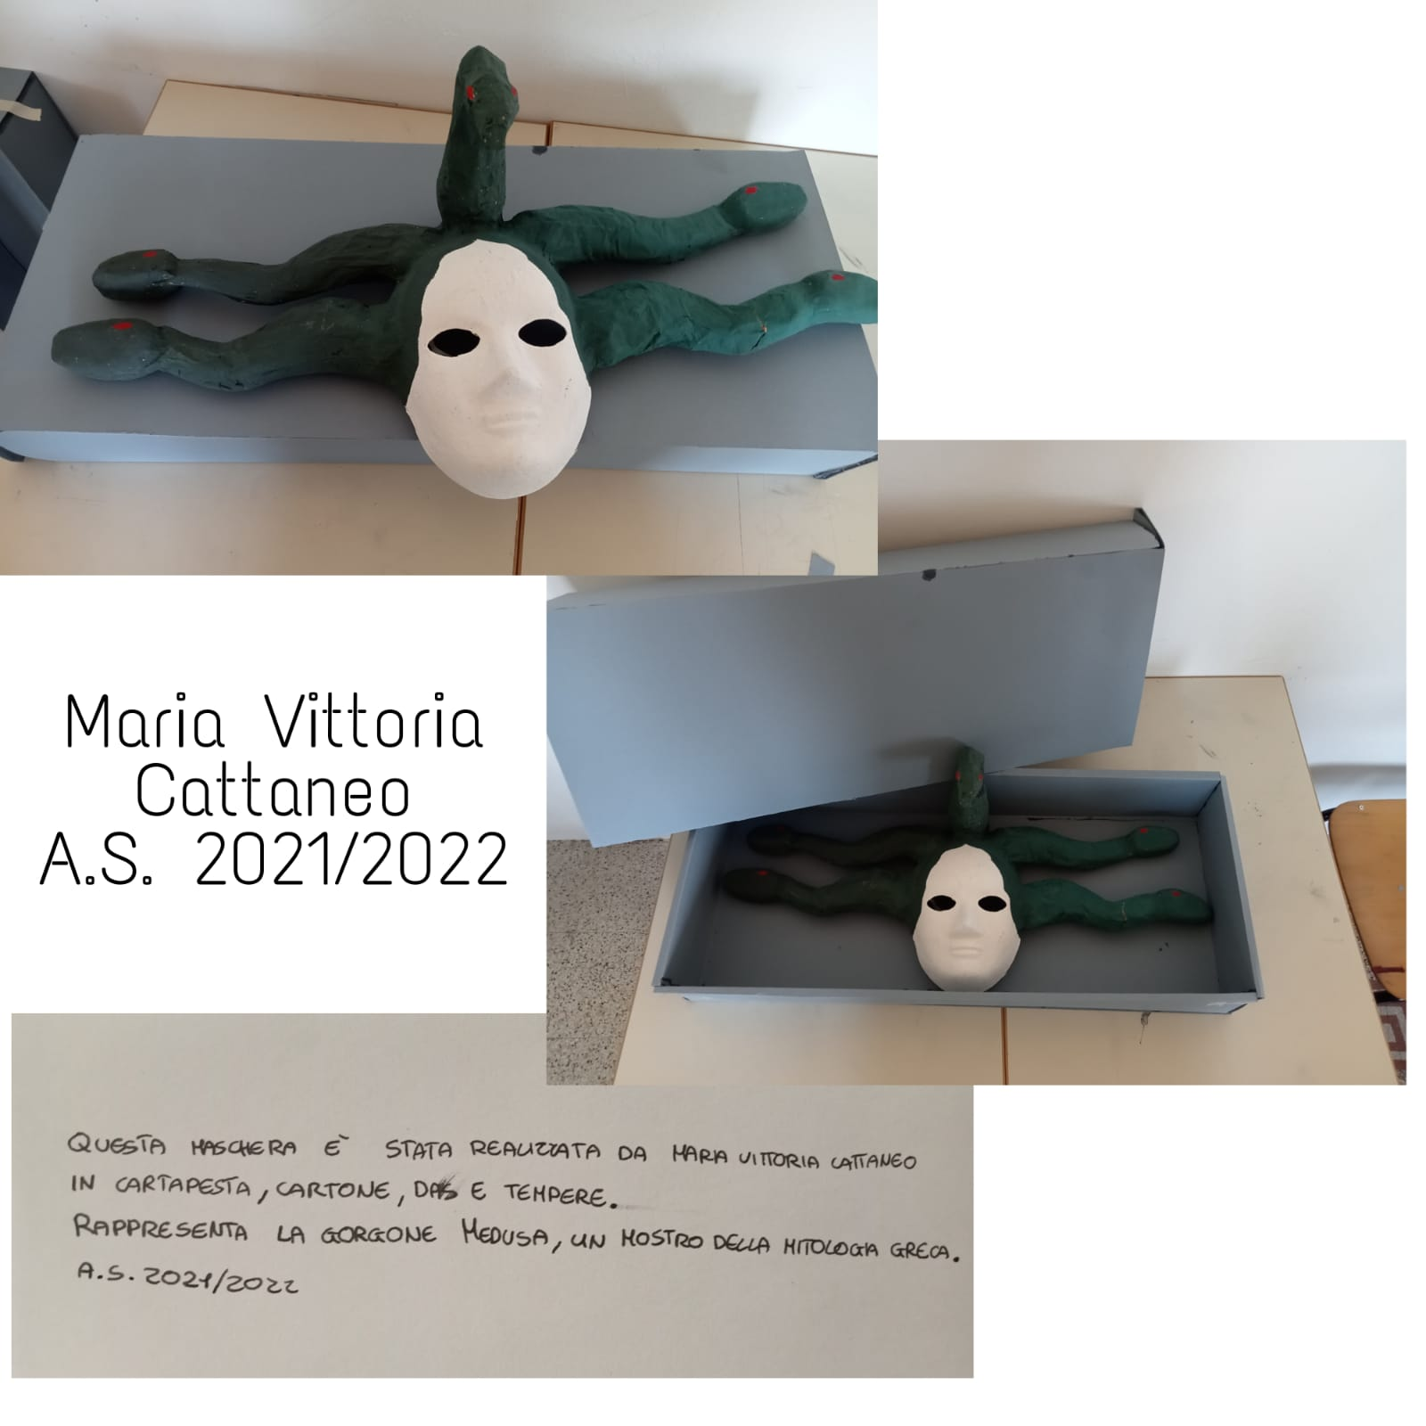

Slide 43
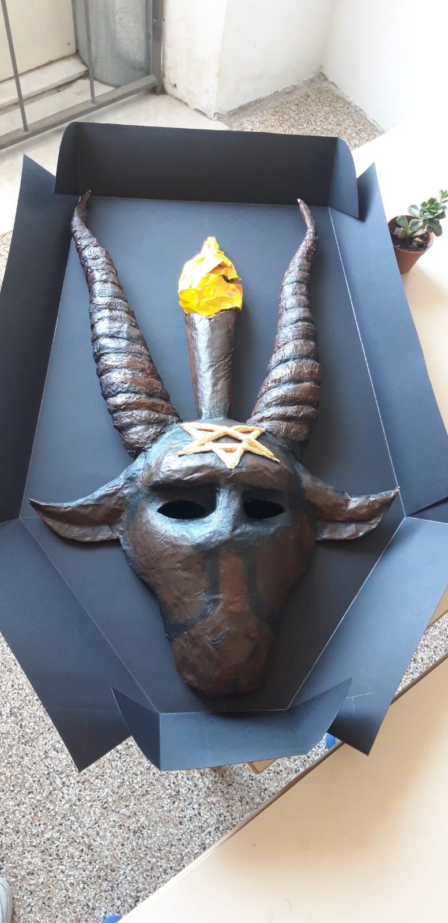

Slide 46
GRAZIE PER L’ATTENZIONE!

